Slide 1
БЮДЖЕТ ДЛЯ ГРАЖДАН
к годовому отчету об исполнении бюджета муниципального района Нуримановский район Республики Башкортостан за 2020 год

Slide 2
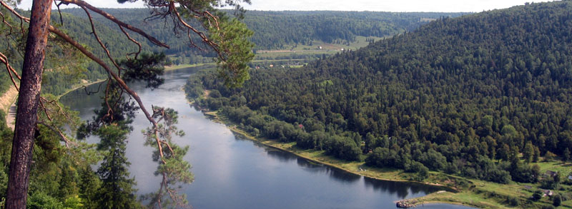
Многих из Вас волнует вопрос, на какие цели расходуются средства местного бюджета. Каждый вправе в максимально удобной и доступной форме получать информацию о направлениях бюджетной политики, проводимой на территории Нуримановского района.
«Бюджет для граждан» – это проект, направленный на ознакомление граждан с приоритетами бюджетной политики, условиями формирования и параметрами бюджета муниципального района Нуримановский район Республики Башкортостан. «Бюджет для граждан» содержит основные параметры годового отчета об исполнении районного бюджета за 2020 год в доступной и понятной форме. В нашем «бюджете для граждан» все данные изложены так, чтобы не только экономисты, но и все жители Нуримановского района могли понять, на какие цели и в каком объеме направляются средства.

Slide 3

ОСНОВНЫЕ ЦЕЛИ
БЮДЖЕТНОЙ ПОЛИТИКИ
ПОВЫШЕНИЕ
ЭФФЕКТИВНОСТИ
БЮДЖЕТНЫХ РАСХОДОВ
ОБЕСПЕЧЕНИЕ
ОТКРЫТОСТИ
И ПРОЗРАЧНОСТИ
БЮДЖЕТА
ОБЕСПЕЧЕНИЕ
СБАЛАНСИРОВАННОСТИ
БЮДЖЕТА
Бюджет – форма образования и расходования денежных средств, предназначенных для финансового обеспечения задач и функций государства и местного самоуправления.

Slide 4



Доходы бюджета (налоговые доходы, неналоговые доходы и безвозмездные поступления (дотации, субсидии, субвенции, иные межбюджетные трансферты )) — денежные средства, поступающие в безвозмездном и безвозвратном порядке в соответствии с законодательством РФ в распоряжении органов государственной власти (федеральный, региональный, местный).
Расходы бюджета — денежные средства, направляемые на финансовое обеспечение задач и функций государства и органов местного самоуправления. В зависимости от характера определений, формируются системы бюджетных расходов.
Сбалансированный бюджет - бюджет, в котором равны соотношения доходов и расходов.
ДОХОД
РАСХОД
=
Дефицит бюджета – превышение расходов бюджета над его доходами.
ДОХОД
РАСХОД
<
Профицит бюджета - превышение доходов бюджета над его расходами.
ДОХОД
РАСХОД
>

Slide 5
ИСПОЛНЕНИЕ
БЮДЖЕТА РАЙОНА
Исполнение бюджета - процесс сбора и учета доходов и осуществление расходов на основе сводной бюджетной росписи и кассового плана.
Исполнение бюджета –это этап бюджетного процесса ,который начинается с момента утверждения решения о бюджете муниципального района и продолжается в течение финансового года. Можно выделить следующие этапы этого процесса.
- исполнение бюджета по доходам заключается в обеспечении полного и своевременного поступления в бюджет налогов, сборов, доходов от использования имущества и других обязательных платежей, в соответствии с утвержденным планом мобилизации доходов.
- исполнение по расходам означает последовательное финансирование мероприятий, предусмотренных решением о бюджете, в пределах утвержденных сумм с целью исполнения принятых муниципальным образованием расходных обязательств.
Составление и утверждение отчета об исполнении бюджета является важной формой контроля за исполнением бюджета.
Отчет об исполнении бюджета составляется по всем основным показателям доходов и расходов в установленном порядке с необходимым анализом исполнения доходов и расходования средств.
Годовой отчет об исполнении бюджета предоставляется в Совет, который принимает решения об его утверждении либо отклонении.

Slide 6
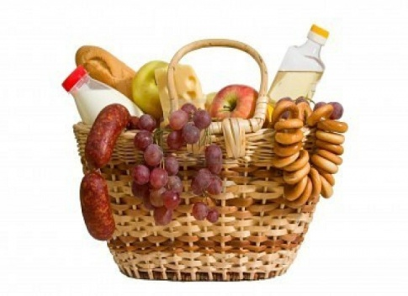
Показатели социально-экономического развития Нуримановского района
Фонд оплаты труда
Численность работающих, тыс. чел.
Среднемесячная заработная плата одного работающего в районе
При уровне прожиточного минимума на 2020 год
9 908 руб.

Slide 7
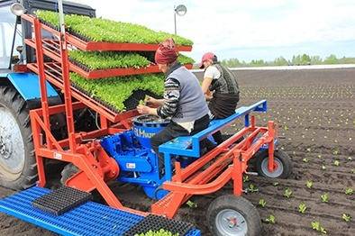
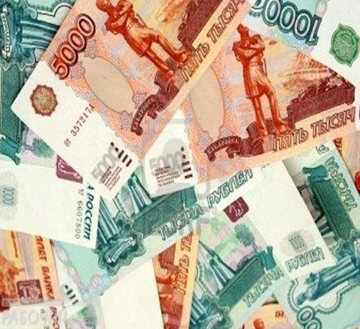
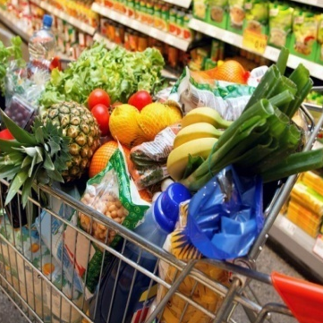
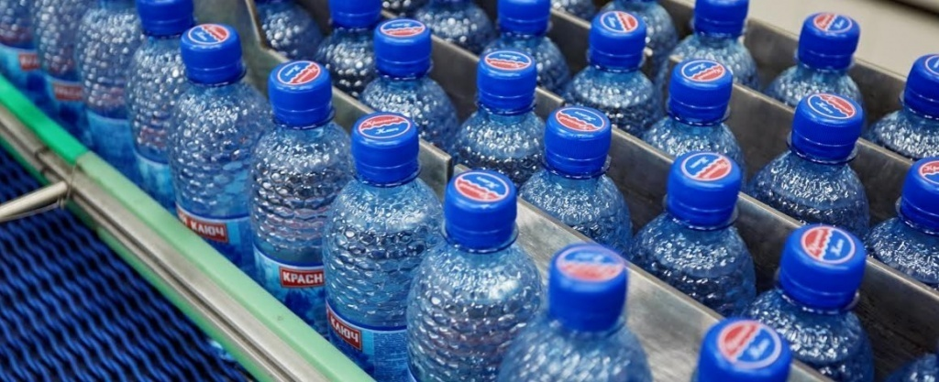

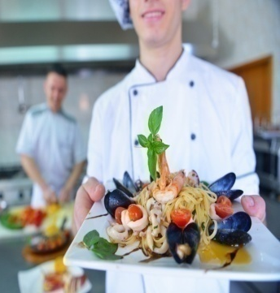

ЭКОНОМИЧЕСКИЕ
ПОКАЗАТЕЛИ
Объем отгруженных товаров собственного производства, выполненных
работ (услуг) по кругу крупных и средних организаций – 1636,2 млн.руб.
Объем валового производства
по сельскому хозяйству – 2 253,3 млн.руб.
570,7 млн.руб. - объем инвестиций за счет всех источников финансирования
в текущих ценах по кругу крупных и средних организаций
1053,44 млн. руб. - оборот розничной
торговли во всех
каналах реализации
429 субъектов малого и среднего предпринимательства
18,43 млн. руб. –
оборот общественного
питания

Slide 8
Показатели социально-экономического развития Нуримановского района
Объем отгруженных товаров собственного производства, выполненных работ и услуг собственными силами.
Оборот розничной торговли
Оборот общественного питания

Slide 9





Основные показатели развития
социальной сферы, за 2020 год
16,972 тыс. кв. м. - объем жилищного
строительства за счет всех источников
финансирования :
30,8 кв.м. общая площадь жилых помещений, приходящихся в среднем на одного жителя
в том числе индивидуальное жилищное
строительство (ИЖС) – 16,972 тыс. кв.м.
2630 чел. – среднегодовое кол-во учащихся в
общеобразовательных организациях; 100% - обеспеченность
местами в общеобразовательных организациях
2665 чел. – среднегодовое кол-во обучающихся в организациях дополнительного образования
1050 чел. - среднегодовое кол-во детей посещающих дошкольные образовательные организации; 100% обеспеченность местами в дошкольных образовательных организациях
48 – кол-во учреждений культурно-досугового типа
340,25 км - протяженность
автомобильных дорог общего
пользования местного значения

Slide 10
Основные направления налоговой и бюджетной
политики района
Укрепление взаимодействия с крупнейшими налогоплательщиками
Повышение качества администрирования доходов
Обеспечение полноты и корректности сведений в базах данных республиканских органов исполнительной власти, территориальных органов федеральных органов исполнительной власти в Республике Башкортостан и органов местного самоуправления Республики Башкортостан
Реализация налогового потенциала, выявленного в результате проведения инвентаризации земельных участков и объектов капитального строительства
Ведение реестра налоговых льгот и оценка их эффективности
Оптимизация налоговых расходов
Выявление недобросовестных налогоплательщиков, в том числе являющихся исполнителями по муниципальным контрактам, получателями бюджетных средств
Выявление лиц, осуществляющих незаконную предпринимательскую деятельность, в целях их регистрации и постановки на налоговый учет
Усиление мер по легализации объектов налогообложения в рамках работы Межведомственной комиссии по вопросам, связанным с легализацией объектов налогообложения
Реализация Комплексного плана мероприятий по увеличению поступлений налоговых и неналоговых доходов консолидированного бюджета муниципального района Нуримановский район Республики Башкортостан и поддержка его в актуальном состоянии
Обеспечение сбалансированности бюджета
Достижение наилучших темпов наращивания налогового потенциала за счет инвестиционных вложений, повышения эффективности использования земли и имущества
Повышение эффективности бюджетных расходов, в том числе путем проведения обзоров бюджетных расходов, а актуализации норм и правил определения расходных обязательств, повышения операционной эффективности бюджетных расходов
Применение обоснованных нормативных затрат на оказание муниципальных услуг и работ, расчетов целевых субсидий, а также контроль за использованием субсидий
Расширение использования механизмов инициативного бюджетирования
Обеспечение первоочередных расходов, сокращение расходов бюджета, не носящих первоочередного характера, в зависимости от их приоритетности
Проведение взвешенной долговой политики

Slide 11
Динамика основных показателей
исполнения бюджета в 2018-2023 годах, тыс. руб.
Наименование | 2018 | 2019 | 2020 (Отчет) | 2021 (План) | 2022 (План) | 2023 (План)
Доход | 672 098,0 | 810 257,3 | 744 814,9 | 675 933,3 | 668 734,4 | 661 830,2
Расход | 650 194,6 | 812 775,5 | 760 467,7 | 675 933,3 | 668 734,4 | 661 830,2
Дефицит(-), Профицит (+) | +21 903,4 | - 2 518,2 | - 15 652,8 | 0 | 0 | 0

Slide 12
Источники финансирования дефицита
бюджета в 2020 году, тыс.руб.
Наименование | Утвержденный план | Уточненный план | Фактическое исполнение
Дефицит (+)/Профицит (-) |  | 26 418,4 | 15 652,8
Бюджетные кредиты из других бюджетов бюджетной системы Российской Федерации | - 1 000,0 | 6 000,0 | 6 000,0
Привлечение кредитов из других бюджетов бюджетной системы Российской Федерации бюджетами муниципальных районов в валюте Российской Федерации |  | 7 000,0 | 7 000,0
Погашение бюджетами муниципальных районов кредитов из других бюджетов бюджетной системы Российской Федерации в валюте Российской Федерации | - 1 000,0 | - 1 000,0 | - 1 000,0
Изменение остатков средств на счетах по учету средств бюджета | 1 000,0 | 20 418,4 | 9 652,8
Увеличение прочих остатков денежных средств бюджетов муниципальных районов |  |  | - 788 085,3
Уменьшение прочих остатков денежных средств бюджетов муниципальных районов |  |  | 797 738,1

Slide 13
Общие характеристики бюджета
в 2018-2023 годах

Slide 14
Доходы бюджета по видам доходов
в 2018-2023 годах, тыс.руб.
Вид дохода | 2018 | 2019 | 2020 (Отчет) | 2021 (План) | 2022 (План) | 2023 (План)
ВСЕГО | 672 098,0 | 810 257,3 | 744 814,9 | 675 933,3 | 668 734,4 | 661 830,2
Налоговые и неналоговые доходы | 179 467,2 | 179 900,2 | 192 006,3 | 196 042,0 | 202 524,0 | 208 445,0
Налоги на прибыль, доходы | 115 620,5 | 121 369,1 | 128 151,3 | 137 380,0 | 142 876,0 | 145 646,0
Налоги на товары (работы, услуги), реализуемые на территории российской федерации | 9 358,6 | 10 780,8 | 12 061,6 | 14 172,0 | 14 850,0 | 15 156,0
Налоги на совокупный доход | 28 889,4 | 30 024,1 | 35 038,5 | 28 710,0 | 30 554,0 | 32 919,0
Налоги на имущество | 3 248,8 | 3 754,4 | 3 091,9 | 2 060,0 | 2 122,0 | 2 186,0
Налоги, сборы и регулярные платежи за пользование природными ресурсами | 48,3 | 33,1 | 1,4 | 35,0 | 36,0 | 37,0
Государственная пошлина | 1 682,5 | 1 994,7 | 2 460,2 | 2 515,0 | 2 035,0 | 2 055,0
Доходы от использования имущества, находящегося в государственной и муниципальной собственности | 8 799,1 | 7 654,9 | 6 659,9 | 9 492,0 | 9 872,0 | 10 266,0
Платежи при пользовании природными ресурсами | 77,2 | 67,1 | 226,5 | 148,0 | 148,0 | 148,0
Доходы от оказания платных услуг (работ) и компенсации затрат государства | 3,1
Доходы от продажи материальных и нематериальных активов | 3 262,9 | 2 496,4 | 1 026,4 | 1 530,0 | 31,0 | 32,0
Штрафы, санкции, возмещение ущерба | 5 386,7 | 1 533,3 | 2 345,7
Прочие неналоговые доходы | 3 090,1 | 192,3 | 942,9
Безвозмездные поступления | 492 630,8 | 630 357,1 | 552 808,6 | 479 891,3 | 466 210,4 | 453 385,2
Безвозмездные поступления от других бюджетов бюджетной системы российской федерации | 492 076,9 | 629 771,8 | 556 763,5 | 479 891,3 | 466 210,4 | 453 385,2
Дотации бюджетам бюджетной системы Российской Федерации | 139 182,6 | 175 542,8 | 159 023,5 | 125 699,8 | 110 000,5 | 104 244,5
Субсидии бюджетам бюджетной системы Российской Федерации (межбюджетные субсидии) | 104 381,5 | 191 350,9 | 133 579,5 | 72 407,2 | 80 388,7 | 73 407,2
Субвенции бюджетам бюджетной системы Российской Федерации | 240 942,9 | 251 483,9 | 248 960,6 | 258 763,8 | 259 000,7 | 258 913,0
Иные межбюджетные трансферты | 7 569,9 | 11 394,2 | 15 199,9 | 23 020,5 | 16 820,5 | 16 820,5
Прочие безвозмездные поступления от других бюджетов бюджетной системы
Прочие безвозмездные поступления | 557,0 | 585,3
Возврат остатков субсидий, субвенций и иных межбюджетных трансфертов, имеющих целевое назначение, прошлых лет | -3,1 |  | -3 954,9

Slide 15
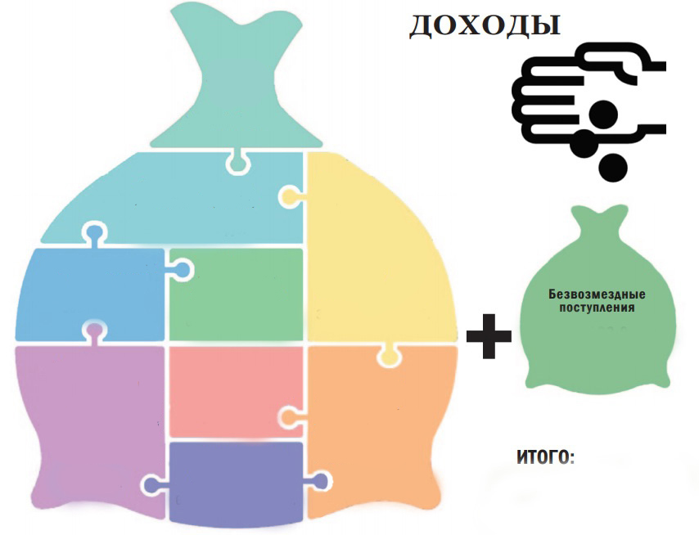
Структура доходов
муниципального района за 2020 год
тыс.рублей
НДФЛ
128 151,3
УСН
28 831,4
Акцизы
12 061,6
ЕНВД
5 544,1
Государствен-
ная пошлина
2 460,1
552 808,6
Аренда земли
6 298,2
Штрафы
2 345,7
Налог на
имущество
организаций
3 091,9
Итого
Доходы от
продажи
земельных участков
1 026,4
744 814,9

Slide 16
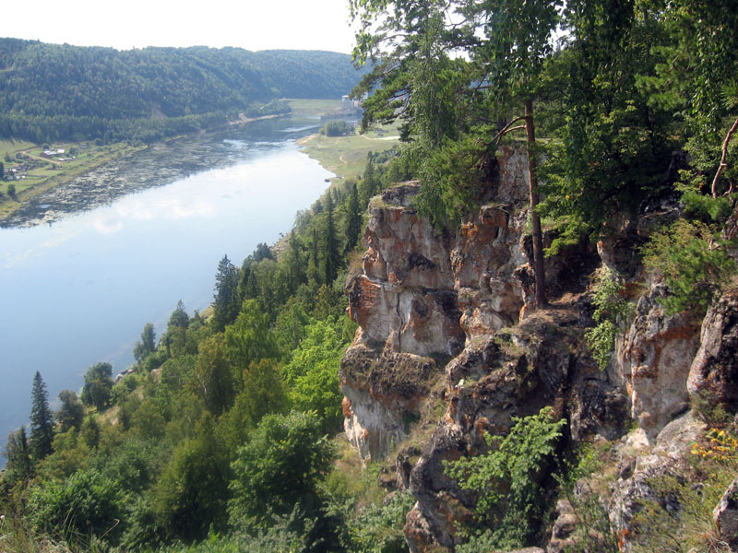
Наименование налогоплательщика | Доля налоговых поступлений в бюджет, %
1. Учреждения образования муниципального района Нуримановский район Республики Башкортостан | 10,2
2. Государственное бюджетное учреждение здравоохранения Республики Башкортостан Нуримановская центральная районная больница | 7,1
3. Акционерное общество «Акватик» | 4,6
4. Общество с ограниченной ответственностью «Башкирская генерирующая компания» | 3,5
5. Общество с ограниченной ответственностью «Красный Ключ» | 2,3
10,2%
7,1%
83%
4,6%
3,5%
2,3%
ТОП – 5
налогоплательщиков за 2020 год
05
04
03
02
01

Slide 17
Межбюджетные трансферты,
полученные из других бюджетов бюджетной
системы РФ в 2018-2023 годах
Наименование | 2018 | 2019 | 2020 (Отчет) | 2021 (План) | 2022 (План) | 2023 (План)
Дотации | 139 182,6 | 175 542,8 | 159 023,5 | 125 699,8 | 110 000,5 | 104 244,5
Субсидии | 104 381,5 | 191 350,9 | 133 579,5 | 72 407,2 | 80 388,7 | 73 407,2
Субвенции | 240 942,9 | 251 483,9 | 248 960,6 | 258 763,8 | 259 000,7 | 258 913,0
Иные МБТ и прочие безвозмездные поступления | 8 126,9 | 11 979,5 | 15 199,9 | 23 020,5 | 16 820,5 | 16 820,5
Динамика

Slide 18
Межбюджетные трансферты, полученные
из других бюджетов бюджетной системы РФ (Субсидии)
Наименование межбюджетных трансфертов | 2018 год | 2019 год | 2020 год (Отчет) | 2021 год (План) | 2022 год (План) | 2023 год (План)
Субсидии бюджетам на софинансирование капитальных вложений в объекты муниципальной собственности | 10 904,2 | 40 182,4 | 3 500,0
Субсидии бюджетам на осуществление дорожной деятельности в отношении автомобильных дорог общего, а также капитального ремонта и ремонта дворовых территорий | 13 869,9 | 38 561,0 | 33 681,5 | 15 611,0 | 18 099,0 | 19 774,0
Субсидии на реализацию мероприятий государственной программы Российской Федерации «Доступная среда» | 1 080,8 |  | 1458,6
Субсидии на создание в общеобразовательных организациях, расположенных в сельской местности, условий для занятий физической культурой и спортом | 662,7 | 670,5 | 552,7 | 450,0 | 401,8 | 394,2
Субсидии на обновление материально-технической базы для формирования у обучающихся современных технологических и гуманитарных навыков |  | 3 198,8
Субсидии на внедрение целевой модели цифровой образовательной среды в общеобразовательных организациях и профессиональных образовательных организациях |  | 2 081,4
Субсидии на организацию бесплатного горячего питания обучающихся, получающих начальное общее образование в государственных и муниципальных образовательных организациях |  |  | 4 162,9 | 10 454,0 | 10 909,5 | 10 743,9
Субсидии бюджетам муниципальных районов на обеспечение развития и укрепления материально-технической базы домов культуры в населенных пунктах с числом жителей до 50 тысяч человек |  | 2 583,1
Субсидии бюджетам муниципальных районов на реализацию мероприятий по обеспечению жильем молодых семей |  | 813,4 | 885,0 | 444,0 | 402,5 | 399,5
Субсидии на поддержку отрасли культуры | 165,2 | 164,8 | 5 215,3 | 170,4 | 8 520,8
Субсидии на формирование современной городской среды | 7 054,1 | 5 657,1 | 9 631,4 | 9 163,0 | 9 031,9 | 9 031,9
Субсидии на улучшение жилищных условий граждан, проживающих в сельской местности, в том числе молодых семей и молодых специалистов | 9 197,2 | 14 640,0

Slide 19
Субсидии на финансовое обеспечение отдельных полномочий | 11 856,1 | 2 140,1 | 2 063,4 | 2 186,0
Субсидии на текущее содержание введенных дополнительных мест в дошкольных образовательных организациях |  | 663,9 | 1 989,9
Субсидии на софинансирование расходов муниципальных образований, возникающих при доведении средней заработной платы работников муниципальных учреждений культуры до среднемесячной начисленной заработной платы наемных работников в организациях, у индивидуальных предпринимателей и физических лиц (среднемесячного дохода от трудовой деятельности) в Республике Башкортостан | 17 579,3 | 19 758,8 | 20 155,0 | 14 835,1 | 14 895,9 | 14 835,1
Субсидии на софинансирование расходов муниципальных образований, возникающих при доведении средней заработной платы педагогических работников муниципальных учреждений дополнительного образования до средней заработной платы учителей в Республике Башкортостан | 5 985,5 | 6 169,6 | 6 297,0 | 6 442,2 | 6 468,6 | 6 442,2
Субсидии на обеспечение питанием обучающихся с ограниченными возможностями здоровья и детей-инвалидов в муниципальных общеобразовательных организациях, осуществляющих образовательную деятельность | 3 595,4 | 5 438,0 | 5 153,0 | 4 915,4 | 4 915,4 | 4 915,4
Субсидии на проведение кадастровых работ по межеванию земельных участков в целях их предоставления гражданам для индивидуального жилищного строительства в собственность бесплатно | 18,0 | 27,0 | 27,0 | 54,7 | 90,6 | 90,6
Субсидии на предоставление социальных выплат молодым семьям на приобретение (строительство) жилого помещения | 996,1
Субсидии на предоставление социальных выплат молодым семьям при рождении (усыновлении) ребенка (детей) | 605,3 | 221,4 | 343,2
Субсидии на улучшение жилищных условий молодых семей и молодых специалистов, проживающих в сельской местности, при рождении (усыновлении) ребенка | 407,2
Субсидии на мероприятия по улучшению систем наружного освещения населенных пунктов Республики Башкортостан |  | 2 936,9
Субсидии на обеспечение комплексного развития сельских территорий |  |  | 9 100,2 | 2 355,7 | 3 133,7 | 3 261,4

Slide 20
Субсидии на обеспечение устойчивого функционирования организаций, осуществляющих регулируемые виды деятельности в сфере теплоснабжения, водоснабжения и водоотведения, поставляющих коммунальные ресурсы для предоставления коммунальных услуг населению по тарифам, не обеспечивающим возмещение издержек, и подготовка объектов коммунального хозяйства к работе в осенне-зимний период | 6 628,3 | 11 114,7 | 8 417,3 | 1 685,0 | 728,1 | 728,1
Субсидии на мероприятия по переходу на поквартирные системы отопления и установке блочных котельных |  | 5 471,8
Субсидии на реализацию инвестиционных программ организациями, осуществляющими регулируемые виды деятельности в сфере теплоснабжения, водоснабжения и водоотведения |  | 121,2
Субсидии на софинансирование проектов развития общественной инфраструктуры, основанных на местных инициативах | 5 361,0 | 3 721,2 | 1 469,2
Субсидии на реализацию проектов по комплексному благоустройству дворовых территорий муниципальных образований Республики Башкортостан «Башкирские дворики» |  | 3 576,0 | 3 407,0
Субсидии на поддержку мероприятий муниципальных программ развития субъектов малого и среднего предпринимательства | 6 377,8 | 1 949,6 | 3 752,5
Субсидии на реализацию мероприятий по развитию образовательных организаций | 974,4 | 19 488,2 | 12 002,3 | 2 080,5 | 2 080,5 | 2 080,5
Субсидии на софинансирование расходов муниципальных образований на проведение капитального и текущего ремонта и приобретение оборудования для муниципальных стационарных загородных детских оздоровительных лагерей | 1 063,0
Субсидии на проведение комплексных кадастровых работ |  |  |  |  | 710,4 | 710,4
Субсидии на обеспечение условий для реализации Всероссийского физкультурно-спортивного комплекса «Готов к труду и обороне» (ГТО) |  |  | 315,1
Субсидии на мероприятия по капитальному ремонту водонапорных башен (систем централизованного водоснабжения) на территории сельских поселений Республики Башкортостан |  |  |  | 1 560,2
ВСЕГО | 104 381,5 | 191 350,9 | 133 579,5 | 72 407,2 | 80 388,7 | 73 407,2

Slide 21
Межбюджетные трансферты, полученные
из других бюджетов бюджетной системы РФ (Субвенции)
Наименование межбюджетных трансфертов | 2018 год | 2019 год | 2020 год (Отчет) | 2021 год (План) | 2022 год (План) | 2023 год (План)
Субвенции на оплату труда педагогических работников муниципальных дошкольных образовательных организаций и муниципальных общеобразовательных организаций, предоставляющих дошкольное образование | 36 411,7 | 34 599,4 | 38 004,9 | 38 004,9 | 38 004,9 | 38 004,9
Субвенции на приобретение учебников и учебных пособий, средств обучения, игр, игрушек муниципальных дошкольных образовательных организаций | 520,0 | 535,1 | 589,1 | 611,0 | 611,0 | 611,0
Субвенции на оплату труда педагогических работников муниципальных общеобразовательных организаций | 122 822,4 | 133 831,9 | 132 715,1 | 132 951,2 | 132 951,2 | 132 951,2
Субвенции на приобретение учебников и учебных пособий, средств обучения, игр, игрушек муниципальных общеобразовательных организаций | 2 649,0 | 3 176,4 | 3 954,0 | 3 936,0 | 3 936,0 | 3 936,0
Субвенции на организацию и осуществление деятельности по опеке и попечительству | 1 356,9 | 1 575,4 | 1 562,8 | 1 628,6 | 1 623,5 | 1 623,5
Субвенции на образование и обеспечение деятельности комиссий по делам несовершеннолетних и защите их прав | 574,4 | 659,8 | 681,9 | 681,6 | 681,6 | 681,6
Субвенции на создание и обеспечение деятельности административных комиссий | 143,6 | 660,2 | 681,9 | 681,6 | 681,6 | 681,6
Субвенции на обустройство и содержание скотомогильников | 432,3 | 432,3 | 381,4 | 380,8 | 380,8 | 380,8
Субвенции на осуществление государственных полномочий по социальной поддержке детей-сирот и детей, оставшихся без попечения родителей (за исключением детей, обучающихся в федеральных образовательных организациях), кроме полномочий по содержанию детей-сирот и детей, оставшихся без попечения родителей, в государственных образовательных организациях и медицинских организациях государственной системы здравоохранения для детей-сирот и детей, оставшихся без попечения родителей, в части ежемесячного пособия на содержание детей, переданных на воспитание в приемную и патронатную семью, вознаграждения, причитающегося приемным и патронатным родителям, пособий на содержание детей, переданных под опеку и попечительство | 14 980,2 | 15 301,1 | 14 185,7 | 16 513,6 | 16 513,6 | 16 513,6
Субвенции на социальную поддержку учащихся муниципальных общеобразовательных учреждений из многодетных малоимущих семей по обеспечению бесплатным питанием | 4 879,2 | 4 230,7 | 5 454,0 | 4 443,1 | 4 443,1 | 4 443,1

Slide 22
Субвенции на социальную поддержку учащихся общеобразовательных учреждений из многодетных малоимущих семей по обеспечению школьной формой либо заменяющим ее комплектом детской одежды для посещения школьных занятий | 1 452,6 | 1 586,0 | 1 619,8 | 1 898,9 | 1 898,9 | 1 898,9
Субвенции на организацию отдыха и оздоровление детей-сирот и детей, оставшихся без попечения родителей | 1 372,3 | 1 241,3 |  | 1 743,4 | 1 820,1 | 1 820,1
Субвенции на организацию отдыха и оздоровление детей (за исключением организации отдыха детей в каникулярное время) | 4 307,4 | 4 486,1 |  | 4 055,7 | 4 234,3 | 4 234,3
Субвенции на оплату труда административно-управленческого и вспомогательного персонала муниципальных дошкольных образовательных организаций | 13 211,8 | 12 665,6 | 14 061,8 | 14 959,9 | 14 959,9 | 14 959,9
Субвенции на оплату труда административно-управленческого и вспомогательного персонала муниципальных общеобразовательных организаций | 14 235,1 | 14 348,6 | 14 236,0 | 14 522,3 | 14 522,3 | 14 522,3
Субвенции на проведение мероприятий по отлову и содержанию безнадзорных животных | 298,8 | 500,3 | 551,4 | 165,1 | 165,1 | 165,1
Субвенции на осуществление государственных полномочий по обеспечению жилыми помещениями инвалидов и семей, имеющих детей-инвалидов, нуждающихся в жилых помещениях, предоставляемых по договорам социального найма, вставших на учет после 1 января 2005 года и страдающих тяжелыми формами хронических заболеваний |  | 956,4 | 952,0 | 1 230,6 | 1 230,6 | 1 230,6
Субвенции на осуществление государственных полномочий по обеспечению детей-сирот и детей, оставшихся без попечения родителей, лиц из числа детей-сирот и детей, оставшихся без попечения родителей, жилыми помещениями | 12 267,5 | 11 400,9 | 11 831,6 | 10 696,9 | 10 579,2 | 10 579,2
Субвенции на осуществление государственных полномочий по социальной поддержке учащихся муниципальных общеобразовательных организаций из многодетных малоимущих семей по предоставлению набора школьно-письменных принадлежностей первоклассникам | 267,5 | 218,0 | 276,0 | 298,1 | 309,1 | 309,1
Субвенции на выплату дотаций бюджетам поселений | 1 940,9 | 1 925,5 | 1 918,7 | 1 922,8 | 1 922,8 | 1 922,8
Субвенции на осуществление государственных полномочий по назначению и выплате компенсации части платы, взимаемой с родителей (законных представителей) за присмотр и уход за детьми, осваивающими образовательные программы дошкольного образования в организациях, осуществляющих образовательную деятельность | 4 916,9 | 5 174,2 | 3 434,1 | 4 584,2 | 4 767,6 | 4 767,6
Субвенции бюджетам на осуществление первичного воинского учета | 1 538,1 | 1 642,8 | 1 785,6 | 1 867,4 | 1 886,6 | 1 961,0
Субвенции на осуществление полномочий по составлению (изменению) списков кандидатов в присяжные заседатели федеральных судов | 173,0 |  |  | 23,8 | 198,8 | 9,5
Субвенции на выплату единовременного пособия при всех формах устройства детей, лишенных родительского попечения, в семью | 191,3 | 335,9 | 82,8 | 652,1 | 678,1 | 705,3
Субвенции бюджетам муниципальных районов на проведение Всероссийской переписи населения 2020 года |  |  |  | 310,2
ВСЕГО | 240 942,9 | 251 483,9 | 248 960,6 | 258 763,8 | 259 000,7 | 258 913,0

Slide 23
Межбюджетные трансферты, полученные из других бюджетов
бюджетной системы РФ (Иные межбюджетные трансферты)
Наименование межбюджетных трансфертов | 2018 год | 2019 год | 2020 год (Отчет) | 2021 год (План) | 2022 год (План) | 2023 год (План)
Межбюджетные трансферты, передаваемые бюджетам муниципальных районов из бюджетов поселений на осуществление части полномочий по решению вопросов местного значения в соответствии с заключенными соглашениями | 919,9 | 787,2 | 732,4 | 739,5 | 739,5 | 739,5
Иные межбюджетные трансферты на финансирование мероприятий по благоустройству территорий населенных пунктов, коммунальному хозяйству, обеспечению мер пожарной безопасности и осуществлению дорожной деятельности в границах сельских поселений | 6 200,0 | 8 800,0 | 8 800,0 | 6 200,0
Иные межбюджетные трансферты на премирование муниципальных образований Республики Башкортостан по итогам конкурса «Лучшее муниципальное образование Республики Башкортостан» | 300,0 | 370,0 | 350,0
Иные межбюджетные трансферты на проведение мероприятий в области культуры и искусства | 150,0 | 1 187,0
Межбюджетные трансферты бюджетам муниципальных районов на ежемесячное денежное вознаграждение за классное руководство педагогическим работникам государственных и муниципальных общеобразовательных организаций |  |  | 5 317,5 | 16 081,0 | 16 081,0 | 16 081,0
Межбюджетные трансферты, передаваемые бюджетам на организацию и проведение республиканского конкурса программ по профилактике экстремизма в молодежной среде |  | 250,0
ВСЕГО | 7 569,9 | 11 394,2 | 15 199,9 | 23 020,5 | 16 820,5 | 16 820,5

Slide 24
Выпадающие доходы в связи с принятием мер, утвержденных Распоряжениями Главы РБ от 01.04.2020 г. №РГ-119, от 01.06.2020г. №РГ-153, связанных с распространением новой короновирусной инфекции в 2020 году
17 711,7
тыс.руб.
Налог на доходы
физических лиц
10 909,3 тыс.руб.
Налог на совокупный доход
5 465,4 тыс.руб. (решение Совета МР Нуримановский район РБ от 10.04.2020г. №30/7)
Налог на имущество
1 002,0 тыс.руб. (решения сельских поселений МР Нуримановский район РБ)
Арендная плата за имущество 335,0 тыс.руб. (решение Совета МР Нуримановский район РБ от 10.04.2020г. №30/6)
Расходы, произведенные в связи с профилактикой и устранением последствий распространения COVID-19 в 2020 году
3 642,2
тыс.руб.
Средства индивидуальной защиты (маски, перчатки, бахилы, костюмы многоразовые)
332,2 тыс.руб.
Дезинфицирующие средства 1 104,8 тыс.руб.
Приобретение медицинских изделий (облучатели бактерицидные передвижные, тепловизоры, термометры )
1 591,6 тыс.руб.
Обработка подъездов с применением дезинфицирующих средств спец. учреждениями 167,2 тыс.руб.
Прочие расходы (обеспечение питьевого режима, приобретение сушилок для рук, дозаторов для антисептика) 446,4 тыс.руб.

Slide 25

Расходы бюджета по видам расходов в 2018-2023 годах, тыс.руб.
1
Вид |  | 2018 | 2019 | 2020 (Отчет) | 2021 (План) | 2022 (План) | 2023 (План)
1 | Расходы на выплаты персоналу в целях обеспечения выполнения функций государственными (муниципальными) органами, казенными учреждениями, органами управления государственными внебюджетными фондами | 60 132,7 | 73 232,7 | 71 410,7 | 57 160,7 | 57 010,7 | 57 010,7
2 | Закупка товаров, работ и услуг для обеспечения государственных (муниципальных) нужд | 30 643,1 | 52 869,7 | 39 219,6 | 53 597,9 | 59 318,7 | 61 110,4
3 | Социальное обеспечение и иные выплаты населению | 31 404,4 | 38 514,0 | 26 913,1 | 25 218,2 | 25 289,0 | 25 348,5
4 | Капитальные вложения в объекты государственной (муниципальной) собственности | 20 196,7 | 41 493,0 | 30 093,2 | 14 639,5 | 13 281,0 | 13 373,4
5 | Межбюджетные трансферты | 60 437,4 | 95 079,6 | 94 376,5 | 39 523,8 | 27 152,2 | 26 597,8
6 | Предоставление субсидий бюджетным, автономным учреждениям и иным некоммерческим организациям | 425 813,9 | 491 254,1 | 479 911,7 | 480 473,1 | 477 194,7 | 461 087,4
7 | Обслуживание государственного (муниципального) долга | 121,9 | 61,6 | 9,3 | 13,0 | 10,8 | 3,3
8 | Иные бюджетные ассигнования | 21 444,5 | 20 270,8 | 18 533,6 | 5 307,1 | 1 664,2 | 1 664,2
9 | Иные средства |  |  |  |  | 7 813,1 | 15 634,5
5
6

Slide 26
Расходы бюджета по разделам в 2018-2023 годах, тыс.руб.
Наименование | 2018 | 2019 | 2020 (Отчет) | 2021 (План) | 2022 (План) | 2023 (План)
Общегосударственные вопросы | 61 072,6 | 75 994,7 | 73 649,8 | 62 416,5 | 62 276,2 | 62 086,9
Национальная оборона | 1 538,1 | 1 642,8 | 1 785,6 | 1 867,4 | 1 886,6 | 1 961,0
Национальная безопасность и правоохранительная деятельность | 1 951,1 | 3 148,0 | 3 000,1 | 2 880,6 | 2 880,6 | 2 880,6
Национальная экономика | 57 433,2 | 109 088,5 | 115 128,0 | 88 936,8 | 92 001,1 | 93 982,1
Жилищно-коммунальное хозяйство | 41 922,9 | 85 119,2 | 62 982,6 | 22 264,5 | 11 469,6 | 11 562,0
Охрана окружающей среды |  | 4 839,1 | 5 451,1
Образование | 357 156,7 | 383 778,1 | 368 458,7 | 381 810,8 | 370 520,9 | 362 995,2
Культура, кинематография | 46 434,3 | 54 617,3 | 52 367,0 | 42 097,0 | 47 822,1 | 39 240,5
Социальная политика | 53 881,8 | 60 125,9 | 44 372,1 | 46 234,3 | 46 287,8 | 46 347,3
Физическая культура и спорт | 729,2 | 701,7 | 683,6 | 500,0
Средства массовой информации | 403,3 | 513,7 | 779,2 | 500,0 | 500,0 | 500,0
Обслуживание государственного (муниципального) долга | 121,9 | 61,6 | 9,3 | 13,0 | 10,8 | 3,3
Межбюджетные трансферты общего характера бюджетам бюджетной системы Российской Федерации | 27 549,5 | 33 144,9 | 31 800,6 | 26 412,4 | 25 265,6 | 24 636,8
Условно утвержденные расходы |  |  |  |  | 7 813,1 | 15 634,5
ВСЕГО: | 650 194,6 | 812 775,5 | 760 467,7 | 675 933,3 | 668 734,4 | 661 830,2

Slide 27

Структура расходов
бюджета муниципального района
по разделам бюджетной классификации за 2020 год
48,5
9,7
6,9
5,8
15,1
4,2
0,2
0,4
8,3
0,1
0,1
0
1
Общегосударственные вопросы
Национальная безопасность и правоохранительная деятельность
Жилищно-коммунальное хозяйство
Образование
Социальная политика
Средства массовой информации
Национальная оборона
Национальная экономика
МБТ общего характера бюджетам бюджетной системы РФ
Культура,
кинематография
Физическая культура и спорт
Обслуживание государственного и муниципального долга

Slide 28
Расходы бюджета на общегосударственные вопросы
в 2018-2023 годах, тыс. руб.
Судебная система
Обеспечение проведения
выборов и референдумов
Функционирование законодательных (представительных) органов государственной власти и представительных органов муниципальных образований
1 200,0
48 370,9
Резервные фонды
2 935,2
Другие общегосударственные
вопросы
21 143,7
Функционирование Правительства
Российской Федерации, высших
исполнительных органов
государственной власти субъектов
Российской Федерации, местных
администраций
2020
год

Slide 29
Расходы бюджета на национальную оборону в
2018-2023 годах, тыс.руб.
Мобилизационная и
вневойсковая подготовка
Основные направления по отрасли «Национальная безопасность и правоохранительная деятельность», тыс.руб.
Защита населения и территории от чрезвычайных ситуаций природного и техногенного характера, гражданская оборона
(содержание и обеспечение деятельности единой дежурной диспетчерской службы штатной численностью 6 единиц)

Slide 30
Расходы бюджета на национальную экономику
в 2018-2023 годах, тыс.руб.
Транспорт
Сельское хозяйство и рыболовство
Дорожное хозяйство (дорожные фонды)
Другие вопросы в области национальной экономики

Slide 31
Основные направления по отрасли
«Национальная экономика» в 2020 году
Мероприятия по обращению
с животными без владельцев
546,9 тыс.руб.
Обустройство, содержание,
строительство и консервация
скотомогильников 381,4 тыс.руб.
Национальная
экономика
115 128,0 тыс.руб.
Дорожное хозяйство
47 727,6 тыс.руб.
Содержание МБУ «ИКЦ» и
мероприятия в области
сельского хозяйства
7 023,9 тыс.руб.
Проведение работ по межеванию земельных участков 308,4 тыс.руб.
Осуществление мероприятий по
обеспечению территории документацией
по планировке территорий 3 554,5 тыс.руб.
Содержание МБУ «Нуримановский центр комплексного обслуживания»
51 091,9 тыс.руб.
Развитие малого и
среднего предпринимательства
4 493,4 тыс.руб.

Slide 32
Расходы бюджета муниципального района
на дорожное хозяйство за счет дорожного фонда
Источники формирования дорожного фонда
1
Акцизы на отдельные виды топлива
2
Субсидии на содержание, ремонт, капитальный ремонт,
строительство и реконструкцию автомобильных дорог
3
Иные межбюджетные трансферты на финансирование мероприятий по осуществлению дорожной деятельности
2018 год – 23 671,4 тыс. руб.
2019 год – 52 098,6 тыс. руб.
2020 год (отчет) – 47 727,6 тыс. руб.
2021 год (план) – 33 033,0 тыс. руб.
2022 год (план) – 32 949,0 тыс. руб.
2023 год (план) – 34 930,0 тыс. руб.
Направления расходования дорожного фонда
1
Содержание автомобильных дорог общего пользования местного значения
2
Ремонт, капитальный ремонт, строительство и реконструкция автомобильных дорог общего пользования местного значения
3
Капитальный ремонт и ремонт дворовых территорий многоквартирных домов, проездов к дворовым территориям многоквартирных домов

Slide 33




Расходы бюджета на жилищно-коммунальное
хозяйство в 2018-2023 годах, тыс.руб.
2020 год
Жилищное
хозяйство – 610,9
Коммунальное
хозяйство – 32 557,7
Благоустройство – 29 814,0
Другие вопросы в области
жилищно-коммунального
хозяйства

Slide 34

Расходы бюджета на образование в
2018-2023 годах, тыс.руб.
Наименование показателя | 2018 | 2019 | 2020 (Отчет) | 2021 (План) | 2022 (План) | 2023 (План)
Дошкольное образование | 72 779,6 | 92 837,5 | 88 191,2 | 83 450,2 | 83 450,2 | 83 450,2
Общее образование | 238 279,2 | 245 808,9 | 239 178,3 | 252 259,8 | 242 815,8 | 235 316,5
Дополнительное образование детей | 26 560,9 | 26 253,4 | 29 413,0 | 28 605,9 | 28 632,3 | 28 605,9
Молодежная политика | 12 339,8 | 10 931,1 | 4 163,1 | 10 252,4 | 8 380,1 | 8 380,1
Другие вопросы в области образования | 7 197,1 | 7 947,2 | 7 513,1 | 7 242,5 | 7 242,5 | 7 242,5

Slide 35

Расходы бюджета на культуру и кинематографию в 2018-2023 годах, тыс.руб.
2020 год
Культура – 51 663,4
Другие вопросы
в области культуры,
кинематографии
– 703,6

Slide 36
Расходы бюджета на социальную политику, в 2018-2023 годах, тыс.руб.
№ п/п | Наименование показателя | 2018 | 2019 | 2020 (Отчет) | 2021 (План) | 2022 (План) | 2023 (План)
1 | Пенсионное обеспечение | 2 262,6 | 2 054,7 | 1 943,3 | 1 982,5 | 1 982,5 | 1 982,5
2 | Социальное обеспечение населения | 17 891,0 | 17 669,7 | 10 593,2 | 2 877,5 | 2 893,1 | 2 928,4
3 | Охрана семьи и детства | 33 728,2 | 40 401,5 | 31 835,6 | 41 374,3 | 41 412,2 | 41 436,4

Slide 37





Расходы бюджета на средства массовой информации, в 2018-2023 годах, тыс.руб.
Расходы бюджета на физическую культуру
и спорт, в 2018-2023 годах, тыс.руб.
. Мероприятия по физической культуре и спорту запланированы в рамках муниципальной программы «Развитие молодежной политики, физической культуры и спорта в муниципальном районе Нуримановский район Республики Башкортостан» подпрограммы
«Развитие физической культуры и спорта»
701,7
729,2
683,6
0,0
500,0
0,0
2018
2019
2020 (Отчет)
2021 (План)
2022 (План)
2023 (План)

Slide 38

Муниципальный долг- это обязательства муниципального образования, возникающие из муниципальных заимствований: привлечения кредитов в кредитных организациях, получения бюджетных кредитов от других бюджетов и предоставления муниципальных гарантий .
Расходы на обслуживание муниципального долга (тыс.руб.)
2018 г. | 2019г. | 2020г. | 2021г. (План) | 2022г. (План) | 2023г. (План)
121,9 | 61,6 | 9,3 | 13,0 | 10,8 | 3,3
Виды долговых обязательств | Объем муниципального внутреннего долга
 | На 01.01.2020г. | Получение | Погашение | На 01.01.2021г.
Муниципальные ценные бумаги
Бюджетные кредиты, полученные из бюджета Республики Башкортостан | 6 000,0 | 7 000,0 | 1 000,0 | 12 000,0
Кредиты, полученные от кредитных организаций в валюте РФ
Муниципальные гарантии
ИТОГО | 6 000,0 | 7 000,0 | 1 000,0 | 12 000,0

Slide 39
Расходы бюджета на межбюджетные трансферты общего характера бюджетам бюджетной системы Российской Федерации, в 2018-2023 годах, тыс.руб.
Дотации на выравнивание
бюджетной обеспеченности
субъектов РФ и муниципальных
образований
Наименование показателя | 2018 | 2019 | 2020 (Отчет) | 2021 (План) | 2022 (План) | 2023 (План)
Дотации на выравнивание бюджетной обеспеченности субъектов РФ и муниципальных образований | 3 941,2 | 3 341,5 | 26 078,2 | 26 412,4 | 25 265,6 | 24 636,8
Иные дотации | 17 248,0 | 24 510,8
Прочие межбюджетные трансферты общего характера | 6 360,3 | 5 292,6 | 5 722,4
Прочие межбюджетные трансферты общего характера
Иные дотации

Slide 40
Распределение межбюджетных трансфертов бюджетам сельских поселений за 2020 год, тыс.руб.
Бюджеты поселений | Безвозмездные поступления
 | Дотации | МБТ на обеспечение первичного воинского учета | МБТ на жилищно-коммунальное хозяйство, осуществление дорожной деятельности и охране окружающей среды в границах сельских поселений | МБТ на обеспечение дорожной деятельности | МБТ «Городская среда» | МБТ «Лучшее МО» МБТ «Башкирские дворики» | МБТ «ППМИ» | Прочие МБТ
Байгильдинский | 2 619,2 | 78,3 | 1 508,9 | 1 737,9 |  |  |  | 612,9
Баш-Шидинский | 1 520,2 | 78,3 | 736,9 | 847,1 |  |  |  | 230,4
Красногорский | 2 345,5 | 289,8 | 7 220,7 | 7 775,5 |  |  |  | 559,9
Красноключевский | 2 656,1 | 289,8 | 1 765,9 | 2 786,1 |  |  |  | 331,6
Никольский | 1 610,6 | 78,3 | 859,6 | 1 380,2 |  |  | 1 265,9 | 299,9
Новокулевский | 2 584,2 | 289,8 | 3 183,0 | 2 239,9 | 10 138,4 | 350,0 | 423,4 | 825,0
Новосубаевский | 1 956,3 | 78,3 | 819,1 | 739,2 |  |  |  | 417,4
Павловский | 2 701,4 | 289,8 | 2 970,5 | 3 658,4 |  | 3 407,0 |  | 151,8
Первомайский | 1 991,2 | 78,3 | 504,7 | 224,7
Сарвинский | 1 685,0 | 78,3 | 294,0 | 523,9 |  |  | 110,0 | 74,8
Старобедеевский | 1 857,2 | 78,3 | 661,4 | 395,4 |  |  |  | 1 260,6
Староисаевский | 2 551,3 | 78,3 | 2 020,1 | 242,5 |  |  |  | 958,1
Итого | 26 078,2 | 1 785,6 | 22 544,8 | 22 550,8 | 10 138,4 | 3 757,0 | 1 799,3 | 5 722,4

Slide 41
Расходы бюджета в расчете на душу
населения в 2020 году
38 402 рублей в год | 3 200 рублей в месяц | Расходов бюджета муниципального района приходится на одного жителя
90 942 рублей в год | 7 579 рублей в месяц | Расходов бюджета на общее образование приходится на одного ученика
83 992 рублей в год | 6 999 рублей в месяц | Расходов бюджета на дошкольное образование приходится на 1 дошкольника
11 037 рублей в год | 920 рублей в месяц | Расходов бюджета на дополнительное образование приходится на 1 обучающего
2 644 рублей в год | 220 рублей в месяц | Расходов бюджета на культуру приходится на одного жителя

Slide 42


Средняя заработная
плата работников, выделенных в
«майских» Указах Президента РФ
88 человека
Педагогические
работники
дошкольных образовательных организаций
266 человек
Педагогические работники
образовательных организаций
общего образования
29 человек
Педагогические работники
организаций дополнительного
образования детей
74 человека
Работники
учреждений
культуры
Среднесписочная численность
за 2020 год - 457 человек

Slide 43
Динамика изменения средней
заработной платы отдельных категорий работников
Педагогические работники дошкольных образовательных организаций
Педагогические работники образовательных организаций общего образования
Педагогические работники организаций дополнительного образования детей
Работники учреждений культуры

Slide 44
Уровень средней заработной платы отдельных
категорий работников
Категории | 2018 год |  | 2019 год |  | 2020 год |  | Рост ср. з/п к уровню 2018 года | Отношение уровня ср. з/п к ср.з/п по Республике 2020 год
 | Средняя заработная плата | Средняя заработная плата в РБ (по данным Башстат) | Средняя заработная плата | Средняя заработная плата в РБ (по данным Башстат) | Средняя заработная плата | Средняя заработная плата в РБ (по данным Башстат)
Единицы измерения | рублей | рублей | рублей | рублей | рублей | рублей | % | %
Образование - всего | 29 974,6 | Х | 30 048,3 | Х | 31 298,5 | Х | Х | Х
Педагогические работники дошкольных образовательных организаций | 29 655,0 | 28 053,0 | 27 265,2 | 29 851,7 | 28 175,6 | 30 694,7 | 95,0 | 91,8
Педагогические работники образовательных организаций общего образования | 29 890,8 | 29 998,9 | 30 822,2 | 32 507,7 | 32 233,8 | 33 916,1 | 107,8 | 95,0
Педагогические работники организаций дополнительного образования детей | 31 772,3 | 30 511,2 | 31 016,1 | 32 791,4 | 32 309,4 | 34 902,0 | 101,7 | 92,6
Культура - всего | 23 662,2 | Х | 25 804,1 | Х | 26 975,4 | Х | Х | Х
Работники учреждений культуры | 23 662,2 | 30 377,1 | 25 804,1 | 32 550,2 | 26 975,4 | 33 545,1 | 114,0 | 80,4

Slide 45
Бюджет муниципального района
Нуримановский район РБ в разрезе муниципальных программ, тыс.руб.
Наименование муниципальной программы | 2018 год | 2019 год | 2020 год (Отчет) | План
 |  |  |  | 2021 год | 2022 год | 2023 год
МП «Развитие сельского хозяйства в МР Нуримановский район РБ» | 6 808,9 | 7 265,1 | 7 952,2 | 8 423,2 | 8 423,2 | 8 423,2
МП «Экономическое и инвестиционное развитие МР Нуримановский район РБ» | 7 256,1 | 10 367,6
МП «Обеспечение жильем молодых семей в МР Нуримановский район РБ» | 605,3 | 2 230,9 | 1 278,2 | 544,0 | 402,5 | 399,5
МП «Транспортное развитие в МР Нуримановский район РБ» | 18 042,9 | 35 725,8 | 25 176,8 | 24 739,0 | 32 949,0 | 34 930,0
МП Развитие жилищно-коммунального хозяйства в МР Нуримановский район РБ» | 19 820,7 | 46 206,2 | 28 951,5 | 3 983,6 | 966,5 | 966,5
МП «Комплексное развитие сельских территорий в МР Нуримановский район РБ» | 10 045,3 | 15 418,8 | 14 205,8 | 4 416,6 | 3 939,7 | 4 067,4
МП «Развитие малого и среднего предпринимательства в МР Нуримановский район РБ» | 8 935,9 | 4 476,2 | 4 493,4 | 600,0

Slide 46
Наименование муниципальной программы | 2018 год | 2019 год | 2020 год (Отчет) | План
 |  |  |  | 2021 год | 2022 год | 2023 год
МП «Совершенствование деятельности ОМСУ МР Нуримановский район РБ по реализации вопросов местного значения» | 41 933,6 | 50 880,4 | 47 910,7 | 38 711,4 | 38 706,3 | 38 706,3
МП «Развитие системы учета и отчетности, системы муниципальных закупок в МР Нуримановский район РБ» | 26 528,5 | 61 268,6 | 68 984,9 | 67 037,2 | 67 037,2 | 67 037,2
МП «Социальная поддержка граждан в МР Нуримановский район РБ» | 40 926,1 | 40 013,4 | 34 009,2 | 40 402,5 | 40 420,2 | 40 447,4
МП «Развитие молодежной политики, физической культуры и спорта в МР Нуримановский район РБ» | 4 037,4 | 5 453,8 | 4 812,4 | 4 945,8 | 4 145,8 | 4 145,8
МП «Развитие образования в МР Нуримановский район РБ» | 341 156,6 | 362 096,8 | 354 894,0 | 369 848,1 | 358 924,8 | 351 409,2
МП «Развитие культуры и искусства в МР Нуримановский район РБ» | 51 792,1 | 62 305,9 | 59 952,0 | 49 046,2 | 57 052,5 | 48 460,8
МП «Управление муниципальными финансами МР Нуримановский район РБ» | 69 989,5 | 105 906,7 | 104 622,3 | 47 876,1 | 43 315,4 | 50 574,9
МП «Формирование здорового образа жизни и укрепления здоровья населения в МР Нуримановский район РБ» | 179,4 | 40,0 |  | 40,0 | 40,0 | 40,0
МП «Безопасная жизнь населения в МР Нуримановский район РБ» | 1 951,1 | 2 723,0 | 2 900,1 | 3 180,6 | 3 180,6 | 3 180,6
МП «Формирование современной городской среды в МР Нуримановский район РБ» |  |  |  | 9 619,0 | 9 031,9 | 9 031,9
Непрограммные расходы | 185,2 | 396,4 | 324,2 | 2 520,0 | 198,8 | 9,5
ВСЕГО: | 650 194,6 | 812 775,5 | 760 467,7 | 675 933,3 | 668 734,4 | 661 830,2

Slide 47
Структура расходов бюджета района в разрезе
муниципальных программ за 2020 год
(в процентах)

Slide 48
Сведения о проектах по программе поддержки местных инициатив (ППМИ), направленных на решение вопросов местного значения при непосредственном участии граждан за 2020 г.
Сумма проектов 2 280,4 тыс.руб., в том числе:
5 000,2 тыс.руб.
1 469,2
тыс.руб.
611,7
Тыс.
147,8
тыс.руб.
562,6
тыс.руб.
295,0 тыс.руб.
100,8
тыс.руб.

Slide 49
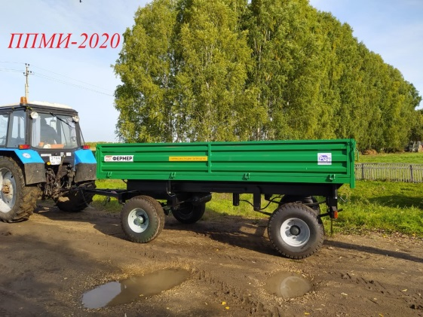
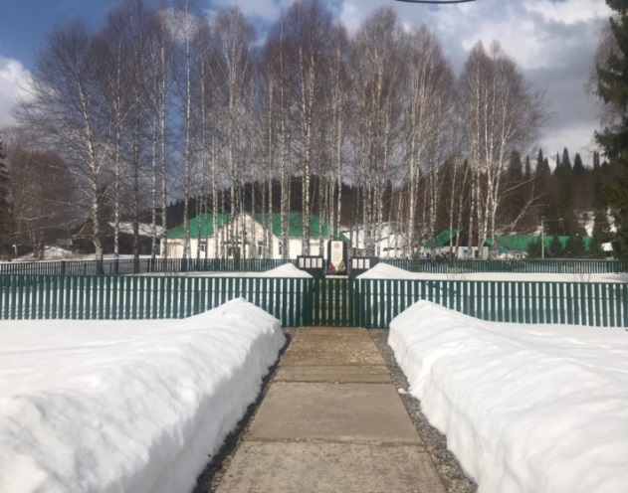
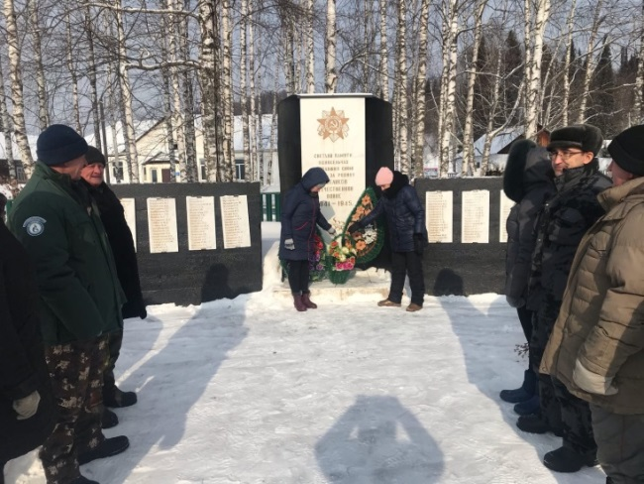
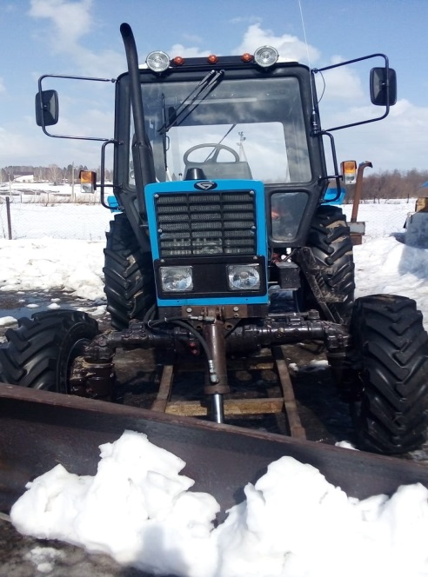
Новокулевский с/с – приобретение прицепа для трактора МТЗ-82
Сарвинский с/с – обустройство территории Обелиска воинам ВОВ 1941-1945 гг.
Стоимость проекта – 497,0 тыс.руб.
средства Республики Башкортостан – 368,2 тыс.руб.
средства бюджета района – 55,2 тыс.руб.
вклады населения – 36,8 тыс.руб.
вклады спонсоров – 36,8 тыс.руб.
Стоимость проекта – 150,0 тыс.руб.
средства Республики Башкортостан – 110,0 тыс.руб. -средства бюджета района – 18,0 тыс.руб.
вклады населения – 11,0 тыс.руб.
вклады спонсоров – 11,0 тыс.руб.
Никольский с/с –
приобретение трактора МТЗ 82.1
Стоимость проекта – 1 633,4 тыс.руб.
средства Республики Башкортостан – 991,0 тыс.руб.
средства бюджета поселения – 489,4 тыс.руб.
вклады населения – 100,0 тыс.руб.
вклады спонсоров – 53,0 тыс.руб.

Slide 50
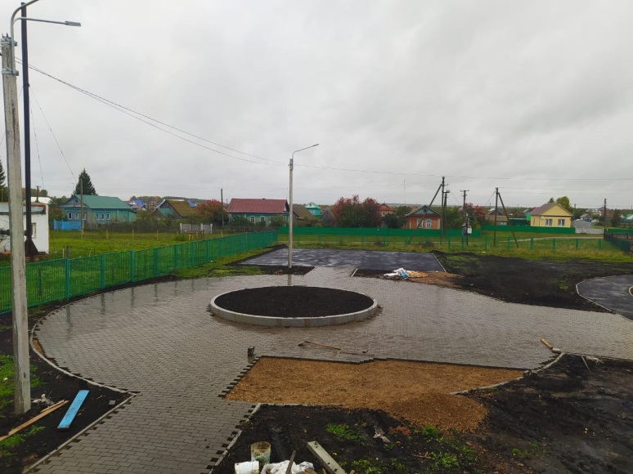
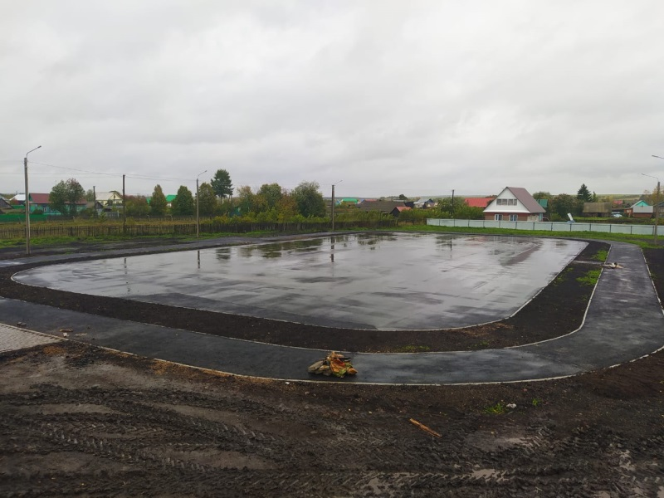

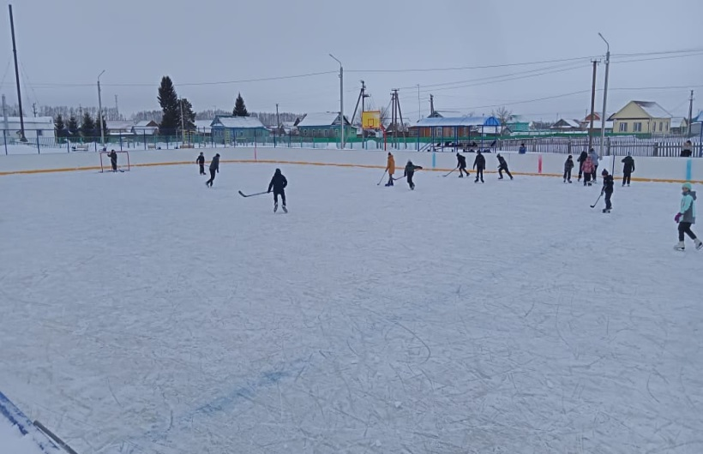
Реализация проекта по благоустройству культурно-досугового центра с.Новокулево муниципального района Нуримановский район Республики Башкортостан, в рамках национального проекта «Жилье и городская среда» за 2020 г.
Стоимость проекта – 10 138,4 тыс.руб.
средства федерального бюджета – 9 438,8 тыс.руб.
средства республиканского бюджета – 192,6 тыс.руб.
средства местного бюджета – 507,0 тыс.руб.

Slide 51
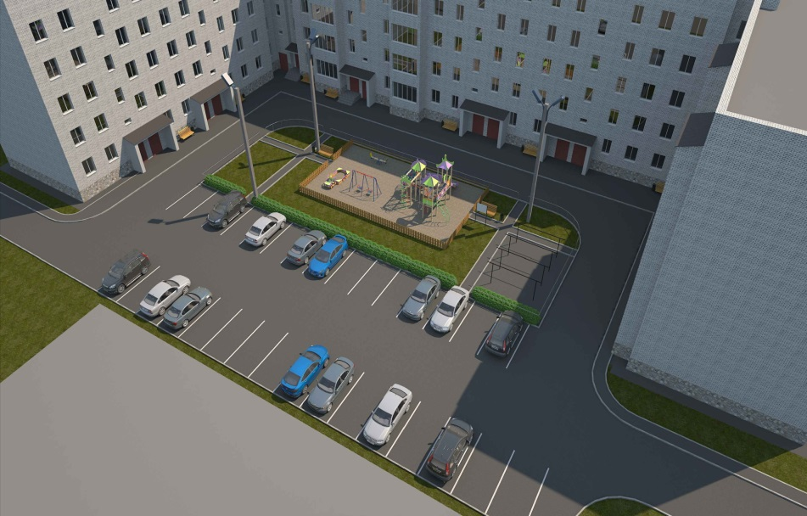
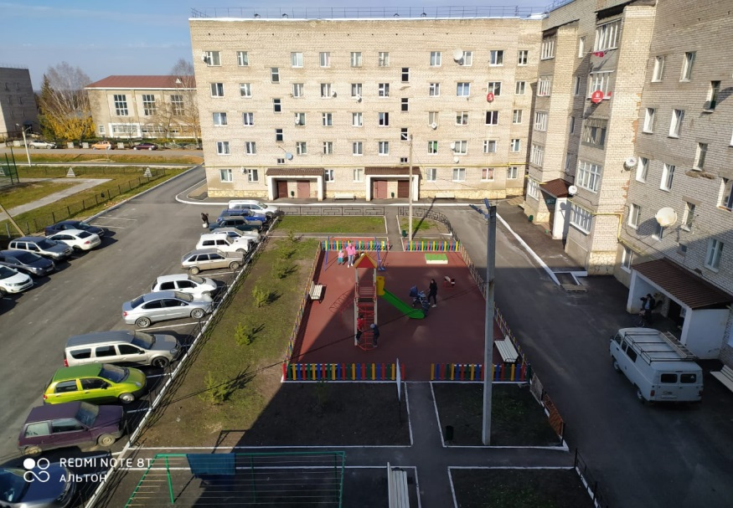

Реализация проекта по комплексному благоустройству дворовых территорий муниципальных образований Республики Башкортостан «Башкирские дворики» - капитальный ремонт дворовой территории с.Павловка
Стоимость проекта – 3 611,5 тыс.руб.
средства республиканского бюджета – 3 407,0 тыс.руб.
средства местного бюджета – 169,6 тыс.руб.
средства населения – 34,9 тыс.руб.

Slide 52
Информация о реализации национальных проектов на территории муниципального района Нуримановский район Республики Башкортостан
№ п/п | Наименование национального проекта | 2020 год (отчет), в тыс.руб. |  |  |  |  | План, в тыс.руб.
 |  | Всего | ФБ | РБ | местный бюджет | Примечание | 2021 год | 2022 год | 2023 год
1 | Образование | 581,74 | 486,34 | 66,32 | 29,09 |  | 473,7 | 401,8 | 394,2
 | Региональный проект "Успех каждого ребенка" | 581,74 | 486,34 | 66,32 | 29,09 | Создание условий для занятий физкультурой и спортом в ООШ д.Большие Шиды - фидиал МБОУ СОШ с. Красная Горка | 473,7 | 401,8 | 394,2
2 | Демография | 5 322,95 | 0,00 | 5 056,80 | 266,15 |  |  | 0,0 | 0,0
 | Региональный проект "Содействие занятости женщин - создание условий дошкольного образования для детей в возрасте до трех лет" | 5 322,95 |  | 5 056,80 | 266,15 | Создание дополнительных мест в организациях, осуществляющих образовательную деятельность по образовательным программам дошкольного образования, для детей в возрасте до трех лет (укрепление материально-технической базы, капитальный ремонт ГДО МБОУ Байгильдинский сельский лицей, МБОУ СОШ с.Новокулево, ООШ д.Сарва - филиал МБОУ СОШ с.Павловка)
3 | Культура | 5 117,66 | 4 915,00 | 100,31 | 102,35 |  | 170,4 | 8 520,8 | 0,0
 | Региональный проект "Культурная среда" | 5 117,66 | 4 915,00 | 100,31 | 102,35 | Приобретение специализированного автотранспорта и оборудования к нему для обслуживания населения МБУ "Нуримановская ЦКС" |  | 8 520,8
 | Региональный проект «Творческие люди" |  |  |  |  |  | 170,4
4 | Жильё и городская среда | 10 138,36 | 9 438,81 | 192,63 | 506,92 |  | 9 619,0 | 9 031,9 | 9 031,9
 | Региональный проект "Формирование комфортной городской среды" | 10 138,36 | 9 438,81 | 192,63 | 506,92 | Благоустройство общественных, дворовых территорий и мест массового отдыха населения СП Новокулевский сельсовет (Благоустройство культурно-досугового центра с. Новокулево) | 9 619,0 | 9 031,9 | 9 031,9
Итого по району |  | 21 160,71 | 14 840,15 | 5 416,05 | 904,51 | Х | 10 263,1 | 17 954,5 | 9 426,1

Slide 53
Муниципальная программа «Развитие сельского хозяйства в муниципальном районе Нуримановский район Республики Башкортостан»
Муниципальная программа «Развитие сельского хозяйства в муниципальном районе Нуримановский район Республики Башкортостан» утверждена постановлением Администрации муниципального района Нуримановский район Республики Башкортостан от 28 апреля 2017 года №725
Цели муниципальной программы:
1. Подъем уровня сельскохозяйственного производства в общественном секторе;
2. Повышение финансовой устойчивости предприятий агропромышленного комплекса.
Задачи муниципальной программы:
1. Стимулировать рост производства основных видов сельскохозяйственной продукции;
2. Повысить уровень рентабельности в сельском хозяйстве;
3. Повысить плодородие почв и урожайность сельскохозяйственных культур;
4. Обеспечить реализацию противоэпизоотических мероприятий в отношении карантинных и особо опасных болезней животных;
5. Стимулировать инновационную деятельность и инновационное развитие агропромышленного комплекса
Наименование целевых индикаторов муниципальной программы | 2019 год |  | 2020 год |  | План
 | план | отчет | план | отчет | 2021 | 2022 | 2023
Среднемесячная заработная плата в сельском хозяйстве по полному кругу организаций, руб. | 16500 | 20289 | 20500 | 20593 | 23800 | 24000 | 24200
Рентабельность сельскохозяйственных организаций, % | 27,2 | 27,2 | 18,6 | 19,1 | 19,0 | 20,0 | 22
Производительность труда на 1 работника, тыс.руб. | 2030 | 2164 | 5753,6 | 6030 | 2103 | 2120 | 2135

Slide 54
Муниципальная программа «Экономическое и инвестиционное развитие муниципального района Нуримановский район
Республики Башкортостан»
Муниципальная программа «Экономическое и инвестиционное развитие муниципального района Нуримановский район Республики Башкортостан» утверждена постановлением Администрации муниципального района Нуримановский район Республики Башкортостан от 30 декабря 2019 года №1501
Цели муниципальной программы:
1. Обеспечение устойчивого социально-экономического развития района и благосостояния его жителей.
Задачи муниципальной программы:
1. Стратегическое планирование и координация выполнения муниципальных программ социально-экономического развития района;
2. Анализ и прогнозирование социально-экономического развития района;
3. Развитие инвестиционной деятельности и повышение инвестиционной и миграционной привлекательности района;
4. Мониторинг развития конкурентной среды;
5. Реализация политики энергосбережения и повышения энергетической эффективности на территории района.
Наименование целевых индикаторов муниципальной программы | 2019 год |  | 2020 год |  | План
 | план | отчет | план | отчет | 2021 | 2022 | 2023
Объем инвестиций в основной капитал за счет всех источников финансирования, млн.руб. | 281,14 | 217,6 | 396,3 | 570,7 | 421,88 | 462,01 | 510,33
Число вновь зарегистрированных СМСП, ед. | 120 | 105 | 120 | 122 | 140 | 145 | 148

Slide 55
Муниципальная программа «Обеспечение жильем молодых семей в муниципальном районе Нуримановский район Республики Башкортостан»
Муниципальная программа «Обеспечение жильем молодых семей в муниципальном районе Нуримановский район Республики Башкортостан» утверждена постановлением Администрации муниципального района Нуримановский район Республики Башкортостан от 30 декабря 2019 года №1468
Цели муниципальной программы:
1. Обеспечение жильем молодых семей, выполнение мероприятий по оказанию государственной поддержки гражданам в приобретении жилья, стимулирование развития жилищного строительства.
Задачи муниципальной программы:
1. Обеспечение жильем молодых семей, состоящих на учете в качестве нуждающихся в улучшении жилищных условий;
2. Увеличение доли семей, имеющих возможность приобрести или построить жилье с помощью социальных выплат и субсидий на строительство или приобретение жилых помещений.
Наименование целевых индикаторов муниципальной программы | 2019 год |  | 2020 год |  | План
 | план | отчет | план | отчет | 2021 | 2022 | 2023
Общая площадь жилых помещений, приобретенных/построенных участниками Программы в текущем году, кв.м. | 313 | 290 | 138 | 153 | 90 | 108 | 90
Количество молодых семей, получивших возможность приобрести/построить жилье с помощью средств государственной поддержки, единиц | 3 | 3 | 2 | 2 | 1 | 1 | 1

Slide 56
Муниципальная программа «Развитие торговли и потребительской кооперации в муниципальном районе Нуримановский район Республики Башкортостан»
Муниципальная программа «Развитие торговли и потребительской кооперации муниципального района Нуримановский район Республики Башкортостан» утверждена постановлением Администрации муниципального района Нуримановский район Республики Башкортостан от 30 декабря 2019 года №1494
Цели муниципальной программы:
1. Повышение экономической и физической доступности товаров и услуг на потребительском рынке, качества и культуры обслуживания населения при их предоставлении;
2. Создание экономических условий для обеспечения устойчивого развития потребительской кооперации в муниципальном районе Нуримановский район Республики Башкортостан, позволяющего внести вклад в социально- экономическое развитие района, обеспечение продовольственной безопасности на территории района;
3. Удовлетворение потребностей жителей района в бытовых услугах;
4. Совершенствование муниципальной системы защиты прав потребителей, установленных законодательством, обеспечение возможностей равного доступа для эффективной реализации потребителями района своих законных прав и интересов;
Задачи муниципальной программы:
1. Создание на территории муниципального района современной торговой инфраструктуры, основанной на принципах обеспечения установленных нормативов обеспеченности муниципального района площадями торговых объектов;
2. Увеличение доступных торговых объектов для маломобильных групп населения;
3. Обеспечение бесперебойного доведения товаров до потребителей в достаточном объёме и ассортименте;
4. Увеличение объема производимой продукции потребительской кооперации;
5. Активизация работы с личными подсобными, крестьянскими (фермерскими) хозяйствами, другими сельхоз товаропроизводителями;
6. Увеличение количества и качества услуг предприятий бытового обслуживания населением муниципального района Нуримановский район;
7. Повышение правовой грамотности потребителей, обеспечение возможностей равного доступа для эффективной реализации потребителями района своих законных прав и интересов.
Наименование целевых индикаторов муниципальной программы | 2019 год |  | 2020 год |  | План
 | план | отчет | план | отчет | 2021 | 2022 | 2023
Количество торговых объектов различных форматов, единиц | 200 | 216 | 200 | 214 | 220 | 225 | 230
Соотношение доступных торговых объектов для маломобильных групп населения от общего числа торговых объектов, % | 89 | 89 | 89 | 89 | 92 | 94 | 96
Количество предприятий бытового обслуживания, единиц | 59 | 59 | 54 | 54 | 60 | 65 | 68
Количество размещений социальной рекламы по вопросам защиты прав потребителей в СМИ, сайте администрации, единиц | 5 | 5 | 5 | 6 | 7 | 8 | 9
Обеспеченность населения муниципального района площадью стационарных торговых объектов (в расчете на 1000 чел.), кв.м. | 480 | 645,95 | 480 | 807,2 | 710 | 715 | 720

Slide 57
Муниципальная программа «Транспортное развитие в муниципальном районе Нуримановский район Республики Башкортостан»
Муниципальная программа «Транспортное развитие в муниципальном районе Нуримановский район Республики Башкортостан» утверждена постановлением Администрации муниципального района Нуримановский район Республики Башкортостан от 30 декабря 2019 года №1479
Цели муниципальной программы:
1. Увеличение протяженности, пропускной способности, а также достижение требуемого технического и эксплуатационного состояния дорог местного значения;
2. Повышение уровня безопасности дорожного движения;
3. Сокращение числа погибших в результате дорожно-транспортных происшествий;
4. Сокращение количества дорожно-транспортных происшествий с пострадавшими.
Задачи муниципальной программы:
1. Улучшение технического состояния существующей сети автомобильных дорог местного значения за счет увеличения объемов работ по ремонту и содержанию дорожного хозяйства;
2. Привлечение дополнительных инвестиций в сферу дорожного хозяйства МР Нуримановский район РБ;
3. Проектирование, строительство, реконструкция дорог местного значения, в том числе дорог местного значения с твердым покрытием до сельских населенных пунктов, не имеющих круглогодичной связи с сетью автомобильных дорог общего пользования;
4. Строительство дорог местного значения в новых микрорайонах малоэтажной застройки;
5. Капитальный ремонт и ремонт дорог местного значения, дворовых территорий многоквартирных домов населенных пунктов, проездов к дворовым территориям многоквартирных домов населенных пунктов;
6. Предотвращение дорожно-транспортных происшествий, вероятность гибели людей в которых наиболее высока;
7. Снижение тяжести травм, полученных в результате дорожно-транспортных происшествий;
8. Развитие современной системы оказания первой помощи пострадавшим в дорожно-транспортных происшествиях - спасение жизней;
9. Совершенствование системы управления деятельностью по повышению безопасности дорожного движения;
10. Повышение правосознания и ответственности участников дорожного движения.
Наименование целевых индикаторов муниципальной программы | 2019 год |  | 2020 год |  | План
 | план | отчет | план | отчет | 2021 | 2022 | 2023
Доля протяженности автомобильных дорог общего пользования местного значения, не отвечающим нормативным требованиям, в общей протяженности автомобильных дорог общего пользования местного значения, % | 4,3 | 4,3 | 3,8 | 3,8 | 2,8 | 2,3 | 1,8
Доля населения, проживающего в населенных пунктах, не имеющих регулярного автобусного и (или) железнодорожного сообщения с административным центром городского округа (муниципального района), в общей численности населения городского округа (муниципального района), % | 0,1 | 0 | 0,1 | 0,1 | 0 | 0 | 0

Slide 58
Муниципальная программа «Развитие жилищно-коммунального хозяйства в муниципальном районе Нуримановский район Республики Башкортостан»
Муниципальная программа «Развитие жилищно-коммунального хозяйства в муниципальном районе Нуримановский район Республики Башкортостан» утверждена постановлением Администрации муниципального района Нуримановский район Республики Башкортостан от 30 декабря 2019 года №1469
Цели муниципальной программы:
1. Модернизация систем коммунальной инфраструктуры;
2. Обеспечение бесперебойной работы инженерных коммуникаций и оборудования;
3. Улучшение качества предоставляемых жилищно-коммунальных услуг;
4. Повышение эффективности функционирования объектов жилищно-коммунального комплекса;
5. Восстановление основных фондов за счет реализации проектов по замене и модернизации сетей и оборудования;
6. Улучшение финансового и материального состояния жилищно-коммунального хозяйства.
Задачи муниципальной программы:
1. Обеспечить сохранность жилищного фонда;
2. Обеспечить финансовую поддержку модернизации коммунального комплекса;
3. Обеспечить условия для снижения издержек производства;
4. Обеспечить повышение качества жилищно-коммунальных услуг;
5. Продолжить работу по внедрению ресурсосберегающих технологий.
Наименование целевых индикаторов муниципальной программы | 2019 год |  | 2020 год |  | План
 | план | отчет | план | отчет | 2021 | 2022 | 2023
Площадь капитально отремонтированных многоквартирных домов, кв.м | * | * | 6998,1 | 6998,1 | 0 | 2547,9 | 0
Уровень износа объектов коммунальной инфраструктуры, % | 71,6 | 71,6 | 71,6 | 73,0 | 71 | 70,5 | 70
Уровень удовлетворенности в предоставлении качественных коммунальных услуг населению , % | 94 | 94 | 96 | 96 | 97 | 97 | 97

Slide 59
Муниципальная программа «Комплексное развитие сельских территорий в муниципальном районе Нуримановский район Республики Башкортостан»
Муниципальная программа «Комплексное развитие сельских территорий в муниципальном районе Нуримановский район Республики Башкортостан» утверждена постановлением Администрации муниципального района Нуримановский район Республики Башкортостан от 4 марта 2020 года №292
Цели муниципальной программы:
1. Создание комфортных условий жизнедеятельности на сельских территориях муниципального района Нуримановский район.
Задачи муниципальной программы:
1. Улучшение жилищных условий граждан, проживающих на территории муниципального района Нуримановский район;
2. Обеспечение роста сельского населения за счет развития инфраструктуры на территории муниципального района Нуримановский район;
3. Повышение обеспеченности сельскохозяйственных товаропроизводителей квалифицированными кадрами;
4. Обеспечение снижения уровня безработицы населения муниципального района Нуримановский район.
Наименование целевых индикаторов муниципальной программы | 2019 год |  | 2020 год |  | План
 | план | отчет | план | отчет | 2021 | 2022 | 2023
Объем ввода (приобретения) жилья для граждан, проживающих на территории муниципального района, кв.м | * | * | 438 | 438 | 300 | 300 | 300
Объем ввода жилья, предоставленного гражданам по договорам найма жилого помещения, кв.м | * | * | 0 | 0 | 42 | 54 | 66
Количество семей получивших возможность приобрести/построить жилье, единиц | 11 | 15 | 5 | 5 | 4 | 4 | 4
Ввод в действие объектов инженерной инфраструктуры, единиц | 1 | 1 | * | * | * | * | *

Slide 60
Муниципальная программа «Развитие и поддержка малого и среднего предпринимательства в муниципальном районе Нуримановский район Республики Башкортостан»
Муниципальная программа «Развитие и поддержка малого и среднего предпринимательства в муниципальном районе Нуримановский район Республики Башкортостан» утверждена постановлением Администрации муниципального района Нуримановский район Республики Башкортостан от 14 мая 2019 года №584
Цели муниципальной программы:
1. Создание благоприятных условий для ведения предпринимательской деятельности в муниципальном районе Нуримановский район Республики Башкортостан.
Задачи муниципальной программы:
1. Увеличение финансового результата от всех видов предпринимательской деятельности;
2. Увеличение численности населения муниципального района Нуримановский район Республики Башкортостан, осуществляющего предпринимательскую деятельность и работающего в сфере малого и среднего предпринимательства;
3. Увеличение доли продукции, произведенной субъектами малого и среднего предпринимательства, в общем объеме производства.
Наименование целевых индикаторов муниципальной программы | 2019 год |  | 2020 год |  | План
 | план | отчет | план | отчет | 2021 | 2022 | 2023
Количество субъектов малого и среднего предпринимательства на 10 000 человек населения, единиц | 210 | 214 | 210 | 216,6 | 218 | 220 | 222
Количество новых субъектов индустрии туризма и иных вовлеченных хозяйствующих субъектов, единиц | 1 | 2 | 1 | 1 | 1 | 1 | 2
Количество новых рабочих мест в сфере туризма, единиц | 10 | 15 | 10 | 10 | 4 | 4 | 4

Slide 61
Муниципальная программа «Совершенствование деятельности органов местного самоуправления муниципального района Нуримановский район Республики Башкортостан по реализации вопросов местного значения»
Муниципальная программа «Совершенствование деятельности органов местного самоуправления муниципального района Нуримановский район Республики Башкортостан по реализации вопросов местного значения» утверждена постановлением Администрации муниципального района Нуримановский район Республики Башкортостан от 29 декабря 2018 года №1549
Цели и задачи муниципальной программы:
1. Формирование высококвалифицированного кадрового состава муниципальной службы в органах местного самоуправления муниципального района в соответствии с целями и задачами социально-экономического развития района, задачами и функциями органов местного самоуправления;
2. Повышение эффективности работы и результативности профессиональной служебной деятельности органов местного самоуправления;
3. Искоренения коррупционных проявлений в деятельности муниципальных служащих, создание безопасных условий труда и охраны труда;
4. Создание эффективной системы организации хранения, комплектования, учета и использования документов архивного фонда.
Наименование целевых индикаторов муниципальной программы | 2019 год |  | 2020 год |  | План
 | план | отчет | план | отчет | 2021 | 2022 | 2023
Доля муниципальных служащих, прошедших обучение, повышение квалификации, переподготовку, от общего количества муниципальных служащих, % | 15 | 44 | 20 | 56 | 25 | 30 | 35
Доля муниципальных служащих, включенных в реестр муниципальных служащих, от общего количества муниципальных служащих, % | 100 | 100 | 100 | 100 | 100 | 100 | 100
Доля аттестованных муниципальных служащих от общего количества муниципальных служащих, подлежащих аттестации, % | * | * | 100 | 100 | 100 | 100 | 100

Slide 62
Муниципальная программа «Развитие системы учета и отчетности, системы муниципальных закупок в муниципальном районе Нуримановский район
Республики Башкортостан»
Муниципальная программа «Развитие системы учета и отчетности, системы муниципальных закупок в муниципальном районе Нуримановски й район Республики Башкортостан» утверждена постановлением Администрации муниципального района Нуримановский район Республики Башкортостан от 30 декабря 2019 года №1491
Цели муниципальной программы:
1. Создание эффективной организации бюджетного учета и составления бюджетной отчетности в
муниципальном районе Нуримановский район Республики Башкортостан;
2. Эффективное использование бюджетных средств, имущества, развитие добросовестной
конкуренции, предотвращение коррупции и других злоупотреблений.
Задачи муниципальной программы:
1. Реализация единого порядка ведения бюджетного учета в ОМСУ, муниципальных учреждениях с использованием средств автоматизации;
2. Обеспечение своевременного, полного и достоверного отражения в бюджетном учете операций по исполнению бюджетных смет, планов финансово-хозяйственной деятельности муниципальных учреждений муниципального района;
3. Повышение качества и оперативности формирования отчетности;
4. Обеспечение создания методических материалов по предметным областям с учетом региональной и отраслевой специфики;
5. Обеспечение контроля качества бюджетного учета, бюджетной отчетности и контроля использования имущества;
6. Повышение эффективности и результативности осуществления закупок, использования имущества;
7. Обеспечение гласности и прозрачности осуществления закупок;
8. Увеличение количества совместных конкурсов и аукционов для нужд заказчиков муниципального района Нуримановский район;
9. Предотвращение коррупции и других злоупотреблений в сфере закупок товаров, работ, услуг для обеспечения государственных и муниципальных нужд;
10. Совершенствование методического сопровождения деятельности заказчиков, осуществляющих закупки.
Наименование целевых индикаторов муниципальной программы | 2019 год |  | 2020 год |  | План
 | план | отчет | план | отчет | 2021 | 2022 | 2023
Среднее количество поставщиков (подрядчиков, исполнителей), принявших участие в закупках, единиц | 1,08 | 1,08 | 1,05 | 1,05 | 0,9 | 0,85 | 0,85
Доля стоимости закупок с единственным участником, признанных несостоявшимися, в общей стоимости закупок, % | 20,7 | 20,7 | 49,5 | 49,5 | 20,3 | 20,3 | 20,3
Количество обоснованных жалоб руководителей обслуживаемых учреждений: нет-0, да-1 | 0 | 0 | 0 | 0 | 0 | 0 | 0

Slide 63
Муниципальная программа «Социальная поддержка граждан муниципального района Нуримановский район Республики Башкортостан»
Муниципальная программа «Социальная поддержка граждан муниципального района Нуримановский район Республики Башкортостан» утверждена постановлением Администрации муниципального района Нуримановский район Республики Башкортостан от 30 декабря 2019 года №1499
Цели муниципальной программы:
1. Стабильное повышение качества и уровня жизни граждан, попавших в трудную жизненную ситуацию, из числа: пожилых граждан, инвалидов, семей с несовершеннолетними детьми, проживающих на территории муниципального района.
Задачи муниципальной программы:
1. Проведение социально-значимых мероприятий;
2. Создание условий для продолжения активного образа жизни пожилых людей, достигших пенсионного возраста, для их полноценного участия в жизни общества;
3. Обеспечение беспрепятственного доступа инвалидов к объектам социальной инфраструктуры;
4. Возрождение в сознании общества понимания ценности семьи, укрепление социального статуса семьи как основного института общества, пропаганда семейных ценностей;
5. Проведение культурно-массовых мероприятий, направленных на нравственное и духовное воспитание детей и семей в целом;
6. Создание благоприятных условий для интеграции в общество инвалидов;
7. Координация деятельности предприятий, организаций по оказанию социальной поддержки инвалидам, пенсионерам и другим категориям
Наименование целевых индикаторов муниципальной программы | 2019 год |  | 2020 год |  | План
 | план | отчет | план | отчет | 2021 | 2022 | 2023
Количество граждан пожилого возраста, принявших участие в культурно - досуговых мероприятиях, человек | 830 | 857 | 850 | 661 | 830 | 850 | 900
Количество объектов социальной инфраструктуры, оборудованных в целях обеспечения доступности для инвалидов, единиц | 1 | 0 | 1 | 2 | 1 | 1 | 1
Сокращение численности социально-неблагополучных семей, чел. | 10 | 44 | 24 | 23 | 24 | 26 | 28
Количество получателей материальной помощи, чел. | 17 | 21 | 20 | 29 | 20 | 22 | 23

Slide 64
Муниципальная программа «Развитие молодежной политики, физической культуры и спорта в муниципальном районе Нуримановский район Республики Башкортостан»
Муниципальная программа «Развитие молодежной политики, физической культуры и спорта в муниципальном районе Нуримановский район Республики Башкортостан» утверждена постановлением Администрации муниципального района Нуримановский район Республики Башкортостан от 30 декабря 2019 года №1477
Цели муниципальной программы:
1.Совершенствование и развитие системы, обеспечивающей целенаправленное формирование у молодежи района высокой социальной активности, гражданственности и патриотизма, подготовки спортивных резервов, снижения криминогенной напряженности в подростково-молодежной среде средствами физической культуры, спорта и туризма.
Задачи муниципальной программы:
1. Повышение интереса населения района к занятиям физической культуры и спорта, формирование стремления к здоровому образу жизни;
2. Обеспечение трудоустройства молодежи, занятости детей, подростков и молодежи в социально значимых сферах деятельности;
3. Пропаганда здорового образа жизни среди молодежи;
4. Гражданско-патриотическое воспитание молодежи;
5. Формирование у молодежи семейных ценностей;
6. Расширение структуры специалистов по работе с молодежью в сельских поселениях, в организациях и образовательных учреждениях;
7. Координация деятельности органов и организаций, действующих в области молодежной политики, детских и молодежных общественных объединений по вовлечению молодежи в социальную практику;
8. Повышение социальной активности молодежи, формирование готовности к участию в общественно-политической жизни общества;
9. Стимулирование различных форм самоорганизации молодежи.
10. Увеличение количества граждан активно занимающихся физической культурой и спортом;
11. Развитие волонтерской и добровольческой деятельности;
12. Вовлечение молодежи в творческую деятельность, поддержка творческой и талантливой молодежи.
Наименование целевых индикаторов муниципальной программы | 2019 год |  | 2020 год |  | План
 | план | отчет | план | отчет | 2021 | 2022 | 2023
Доля населения, систематически занимающегося физической культурой и спортом в общем числе населения, % | 36 | 47,8 | 48 | 49,7 | 50 | 52 | 54
Количество детей, подростков и молодежи, охваченных различными формами летнего и круглогодичного оздоровительного отдыха по линии молодежной политики, в общем числе граждан в возрасте 7-17 лет, человек | 200 | 200 | 300 | 300 | 350 | 400 | 410
Количество молодежи вовлеченной в добровольческую деятельность, человек | 400 | 750 | 450 | 515 | 600 | 800 | 850

Slide 65
Муниципальная программа «Развитие образования муниципального района Нуримановский район Республики Башкортостан»
Муниципальная программа «Развитие образования муниципального района Нуримановский район Республики Башкортостан» утверждена постановлением Администрации муниципального района Нуримановский район Республики Башкортостан от 30 декабря 2019 года №1480
Цели муниципальной программы:
1. Обеспечение доступности качественного образования, государственных гарантий прав граждан на общедоступность и бесплатность общего среднего образования;
2. Закрепление устойчивой динамики развития системы образования;
3. Достижение высокого уровня образовательных услуг, удовлетворяющих потребности современных жителей.
Задачи муниципальной программы:
1. Модернизация системы дошкольного, общего, дополнительного (внешкольного) образования как института социального развития;
2. Обеспечение динамичного развития системы образования в соответствии с запросами личности и общества;
3. Формирование здоровье сберегающей образовательной среды, обеспечивающей сохранение здоровья обучающихся;
4. Развитие инновационной и опытно-экспериментальной деятельности образовательных учреждений;
5. Информатизация муниципальной системы образования;
6. Создание условий в образовательных учреждениях района, обеспечивающих качественное проведение образовательно-воспитательного процесса, отвечающего требованиям современного развития образования и науки;
7. Обеспечение равных возможностей для всех категорий детей, в том числе детей с ограниченными возможностями здоровья, в получении качественного образования;
8.Формирование условий для развития начальных профессиональных знаний и навыков, научно-исследовательского творчества обучающихся, включая новые образовательные формы и технологии работы с одаренными детьми;
9. Развитие кадрового потенциала сферы образования и системы поддержки педагогических работников;
10. Создание прозрачной, открытой системы информирования граждан об образовательных услугах, обеспечивающих полноту, доступность, своевременное обновление и достоверность информации.

Slide 66
Наименование целевых индикаторов муниципальной программы | 2019 год |  | 2020 год |  | План
 | план | отчет | план | отчет | 2021 | 2022 | 2023
Доля обучающихся в государственных (муниципальных) общеобразовательных организациях, занимающихся в одну смену, в общей численности обучающихся в государственных (муниципальных) общеобразовательных организациях, % | 92,1 | 92 | 84 | 84 | 88 | 100 | 100
Обеспеченность детей дошкольного возраста местами в дошкольных образовательных организациях (количество мест на 1000 детей), ед. | 674 | 770 | 770 | 770 | 770 | 770 | 770
Охват детей в возрасте от пяти до восемнадцати лет программами дополнительного образования (удельный вес численности детей, получающих услуги дополнительного образования, в общей численности детей в возрасте от пяти до восемнадцати лет), % | 87,7 | 87,7 | 87,7 | 87,8 | 87,9 | 88 | 88,2
Доля обучающихся общеобразовательных организаций, обучающихся по федеральным государственным образовательным стандартам, в общем числе обучающихся общеобразовательных организаций, % | 91 | 92 | 92 | 92 | 96 | 100 | 100
Доля получателей услуги в сфере образования, удовлетворенных полнотой и качеством этой услуги, в общем количестве опрошенных, % | 95 | 95 | 95 | 96 | 97 | 98 | 99
Доля государственных (муниципальных) образовательных организаций, реализующих образовательные программы начального общего, основного общего и (или) среднего общего образования, имеющих физкультурный зал, в общей численности государственных (муниципальных) образовательных организаций, реализующих образовательные программы начального общего, основного общего и (или) среднего общего образования, % | 92,8 | 92,8 | 92,8 | 92,8 | 92,8 | 92,8 | 92,8
Количество детей охваченных мало-затратными формами отдыха, оздоровления и занятости в каникулярное время, тыс.чел. | 0,5 | 0,5 | 0,5 | 0,17 | 0,6 | 0,7 | 0,72
Доля детей охваченных основными формами отдыха и оздоровления в круглогодичном режиме, в общем количестве детей, подростков и учащейся молодежи Республики Башкортостан, % | 68 | 69 | 70 | 55 | 72 | 75 | 76
Доля обучающихся победителей и призеров олимпиад и конкурсов, проводимых на региональном, межрегиональном, федеральном, международном уровнях, в общем количестве участников от Республики Башкортостан в таких мероприятиях, % | 23 | 22 | 23 | 23,1 | 23,2 | 23,4 | 23,6
Доля государственных (муниципальных) общеобразовательных организаций, соответствующих современным требованиям, в общем количестве государственных (муниципальных) общеобразовательных организаций, % | 87 | 92 | 93 | 93 | 100 | 100 | 100
Доля педагогов, прошедших профессиональную подготовку, переподготовку и повышение квалификации, в общем количестве педагогических работников республики, % | 53 | 53 | 53 | 53 | 53 | 50 | 55
Удельный вес численности обучающихся в зданиях, имеющих все виды благоустройств, % | 97 | 97 | 97 | 97 | 97 | 97 | 100

Slide 67
Муниципальная программа «Развитие культуры и искусства в муниципальном районе Нуримановский район Республики Башкортостан»
Муниципальная программа «Развитие культуры и искусства в муниципальном районе Нуримановский район Республики Башкортостан» утверждена постановлением Администрации муниципального района Нуримановский район Республики Башкортостан от 30 декабря 2019 года №1493
Цели муниципальной программы:
1. Модернизация сферы культуры муниципального района, ее творческое и материально техническое совершенствование;
2. Повышение уровня удовлетворенности населения муниципального района Нуримановский район Республики Башкортостан качеством предоставляемых услуг в сфере культуры и искусства.
Задачи муниципальной программы:
1.Создание условий для повышения качества и разнообразия услуг, предоставляемых в сфере культуры и искусства, модернизации работы учреждений культуры;
2.Совершенствование деятельности учреждений культуры и укрепление их материально-технической базы;
3.Совершенствование системы подготовки творческих кадров, специалистов в сфере культуры и искусства;
4.Сохранение и развитие непрерывной системы художественного образования.
Наименование целевых индикаторов муниципальной программы | 2019 год |  | 2020 год |  | План
 | план | отчет | план | отчет | 2021 | 2022 | 2023
Повышение уровня удовлетворенности граждан качеством предоставления государственных и муниципальных услуг в сфере культуры и искусства, % | 90 | 90 | 90 | 90 | 90 | 90 | 90
Число участников клубных формирований, человек | * | * | 3624 | 2188 | 2210 | 2232 | 2254
Количество посещений общедоступных библиотек, тыс. посещений | 240,9 | 240,5 | 240,5 | 157,4 | 195,6 | 215,2 | 234,7
Увеличение численности участников культурно досуговых мероприятий, тыс. человек | 268,5 | 224,7 | 226,9 | 82,3 | 83,1 | 84,0 | 84,8
Количество учащихся за отчетный период в детской музыкальной школе, учащийся | 320 | 300 | 310 | 277 | 300 | 300 | 300

Slide 68
Муниципальная программа «Управление муниципальными финансами муниципального района Нуримановский район Республики Башкортостан»
Муниципальная программа «Управление муниципальными финансами муниципального района Нуримановский район Республики Башкортостан» утверждена постановлением Администрации муниципального района Нуримановский район Республики Башкортостан от 29 декабря 2018 года №1549
Цели муниципальной программы:
1. Проведение сбалансированной финансовой, бюджетной и налоговой политики муниципального района Нуримановский район Республики Башкортостан;
2. Эффективное управление финансовыми ресурсами, находящимися в распоряжении муниципального района.
Задачи муниципальной программы:
1. Совершенствование и модернизация механизмов межбюджетного регулирования;
2. Обеспечение эффективного исполнения полномочий в финансовой, бюджетной и налоговой сферах, в части осуществления финансового контроля.
Наименование целевых индикаторов муниципальной программы | 2019 год |  | 2020 год |  | План
 | план | отчет | план | отчет | 2021 | 2022 | 2023
Доля межбюджетных трансфертов, предоставляемых из бюджета муниципального района, в общем объеме расходов (до 65%) | 65 | 11,7 | 65 | 12 | 65 | 65 | 65
Степень соответствия использования средств целям, предусмотренным Законодательством (%) | 100 | 100 | 100 | 100 | 100 | 100 | 100
Удельный вес своевременно исполненных судебных актов, предусматривающих взыскание на средства бюджета (%) | 100 | 100 | 100 | 100 | 100 | 100 | 100
Удельный вес расходов бюджета муниципального района, формированных в рамках муниципальных программ (%) | 100 | 99,9 | 100 | 99,9 | 100 | 100 | 100
Степень соответствия бюджетных ассигнований муниципальных программ, утвержденному решению о бюджете (%) | 100 | 100 | 100 | 100 | 100 | 100 | 100

Slide 69
Муниципальная программа «Формирование здорового образа жизни и укрепление здоровья населения в муниципальном районе Нуримановский район Республики Башкортостан»
Муниципальная программа «Формирование здорового образа жизни и укрепление здоровья населения в муниципальном районе Нуримановский район Республики Башкортостан» утверждена постановлением Администрации муниципального района Нуримановский район Республики Башкортостан от 30 декабря 2019 года №1475
Цели муниципальной программы:
1. Cохранение и укрепление здоровья населения Нуримановского района на основе создания эффективной системы формирования здорового образа жизни;
2. Применение эффективных, действенных комплексных мер, направленных на профилактику наркомании и противодействие злоупотреблению наркотическими средствами и их незаконному обороту на территории муниципального района Нуримановский район;
Задачи муниципальной программы:
1. Создание системы мотивации граждан к ответственности за сохранение собственного здоровья и ведению здорового образа жизни, в том числе посредством поддержки общественных инициатив и проведения массовых акций для населения;
2. Приобщение населения к занятиям физической культурой, спортом и туризмом;
3. Проведение мероприятий, направленных на снижение распространенности управляемых факторов риска, включая потребление алкоголя, табака и наркотиков;
4. Проведение целенаправленной работы по осуществлению комплексных мер по профилактике распространения наркомании.
Наименование целевых индикаторов муниципальной программы | 2019 год |  | 2020 год |  | План
 | план | отчет | план | отчет | 2021 | 2022 | 2023
Количество мероприятий, пропагандирующих здоровый образ жизни, единиц | 60 | 60 | 64 | 64 | 68 | 70 | 72
Количество участников мероприятий по пропаганде здорового образа жизни, человек | 1900 | 2037 | 2000 | 2000 | 2200 | 2300 | 2400

Slide 70
Муниципальная программа «Безопасная жизнь населения в муниципальном районе Нуримановский район Республики Башкортостан»
Муниципальная программа «Безопасная жизнь населения в муниципальном районе Нуримановский район Республики Башкортостан» утверждена постановлением Администрации муниципального района Нуримановский район Республики Башкортостан от 30 декабря 2019 года №1471
Цели и задачи муниципальной программы:
1. Реализация государственной политики в области профилактики терроризма и экстремистской деятельности;
2. Совершенствование системы профилактических мер антитеррористической и экстремистской направленности;
3. Обеспечение антитеррористической защищенности и усиление надежности охраны особо важных объектов жизнеобеспечения населения, образования, культуры, здравоохранения, транспортных коммуникаций и органов власти;
4. Создание условий для обеспечения безопасности граждан и правопорядка на территории муниципального района;
5. Укрепление системы социальной профилактики правонарушений, направленной на активизацию борьбы с алкоголизмом, наркоманией, преступностью, безнадзорностью и беспризорностью несовершеннолетних, незаконной миграцией;
6. Активизация участия и улучшение координации деятельности администраций муниципального района и сельских поселений в предупреждении совершения правонарушений;
7. Повышение безопасности населения и защищенности потенциально опасных объектов экономики от угроз природного и техногенного характера;
8. Последовательное снижение рисков чрезвычайных ситуаций;
9. Провести ремонты противорадиационных укрытий находящихся в ведении муниципальных учреждений;
10. Обеспечение средствами индивидуальной защиты работников органов местного самоуправления;
11. Создание условий для обеспечения безопасного отдыха людей в местах массового отдыха населения на воде;
12. Содержание запасов материально-технических, продовольственных, медицинских и иных средств, для обеспечения мероприятий гражданской обороны и материальные ресурсы для ликвидации чрезвычайных ситуаций природного и техногенного характера;
13. Реализация государственной политики в области пожарной безопасности;
14. Повышение пожарной безопасности жилищного фонда муниципального района;
15. Совершенствование противопожарной пропаганды;
16. Недопущение человеческих жертв и уменьшение материального ущерба от чрезвычайных ситуаций и пожаров.
Наименование целевых индикаторов муниципальной программы | 2019 год |  | 2020 год |  | План
 | план | отчет | план | отчет | 2021 | 2022 | 2023
Количество зарегистрированных пожаров и несчастных случаев на воде, единиц | 71 | 71 | 72 | 82 | 65 | 60 | 55
Количество мероприятий по профилактике правонарушений и борьбе с преступностью, единиц | 170 | 170 | 4 | 4 | 150 | 160 | 165
Количество участников мероприятий по профилактике правонарушений и борьбе с преступностью, человек | 1800 | 1800 | 30 | 30 | 1500 | 1700 | 1800

Slide 71
Спасибо, что посетили
информационный ресурс
«Бюджет для граждан»

Slide 72
Контактная информация
Администрация муниципального района
Нуримановский район Республики Башкортостан
с.Красная Горка, ул. Советская, 62
Финансовое управление Администрации
муниципального района
Заместитель главы администрации - начальник финансового управления
Ардаширова Анфиса Гайнисламовна
Телефон: 8(34776) 2-25-84
e-mail: nuriman_tfu@ufamts.ru

